Slide 1
ΑΣΘΕΝΕΙΕΣ ΠΥΡΗΝΟΚΑΡΠΩΝ

Slide 2
Monilia laxa
Φαιά σήψη
Ο μύκητας προκαλεί νεκρώσεις και ξηράνσεις στα άνθη
Μέσω των ανθέων προκαλεί ξηράνσεις σε κλάδους, κλαδίσκους, φύλλα και σήψεις σε καρπούς
Τα αρχικά συμπτώματα προσβολής εμφανίζονται στα άνθη την άνοιξη
Η έναρξη προσβολής προκύπτει από το στίγμα, τους στήμονες, τα πέταλα ή τα σέπαλα
Οι ιστοί γίνονται καστανοί-βαθιά καστανοί, ο μεταχρωματισμός επεκτείνεται σε ολόκληρο το άνθος, τον ποδίσκο, την ταξιανθία και τον κλαδίσκο της
Τα άνθη μαραίνονται, συρρικνώνονται και ξηραίνονται
Συνήθως παραμένουν επί των δέντρων για μεγάλο χρονικό διάστημα
Με υγρό και βροχερό καιρό τα προσβεβλημένα τμήματα των δέντρων καλύπτονται από τις τεφροκαστανές εξανθήσεις του παθογόνου

Slide 3
Monilia laxa
Φαιά σήψη
Οι κλαδίσκοι που φέρουν προσβεβλημένες ταξιανθίες εμφανίζουν μικρά, ελλειπτικά, ελαφρά βυθισμένα έλκη
Τα έλκη σχηματίζονται γύρω από τη βάση των προσβεβλημένων ανθέων
Τα έλκη συχνά περιβάλλουν τον κλαδίσκο και προκαλούν την ξήρανσή του (μαζί με τα άνθη και το υπερκείμενο τμήμα/κορυφή του κλαδίσκου)
Ο μύκητας μπορεί να εξαπλωθεί από κλαδίσκους ή ταξιανθίες ή καρπούς στο φλοιό παλαιότερων κλάδων και να σχηματίσει έλκη
Αρχικά, νεκρώνεται ο φλοιός, ο ιστός κάτω από το φλοιό βυθίζεται και γίνεται καστανός
Τελικά στην προσβεβλημένη θέση δημιουργείται μια ανοικτή πληγή
Στην περιφέρεια του έλκους δημιουργείται συχνά επουλωτικός ιστός, παρεμποδίζοντας την περαιτέρω επέκταση της προσβολής

Slide 4
Monilia laxa
Φαιά σήψη
Πάνω στα έλκη και στις νεκρές κορυφές αναπτύσσεται συχνά κόμμι
Επί των προσβεβλημένων ιστών αναπτύσσονται με υγρό καιρό (το φθινόπωρο, τον χειμώνα και την άνοιξη) οι καρποφορίες του μύκητα
Πρόκειται για τα σποριοδόχεια του παθογόνου (τις εξανθήσεις της ατελούς μορφής) που βγαίνουν κατά θέσεις και μοιάζουν με μικρά μαξιλαράκια
Τα σποριοδόχεια αποτελούνται από πυκνές μάζες ελεύθερων κονιδιοφόρων με μάζες κονιδίων
Η εξάνθηση του παθογόνου έχει τεφρό χρώμα

Slide 5
Monilia laxa
Φαιά σήψη
Η προσβολή των καρπών πραγματοποιείται σε κάθε στάδιο ανάπτυξης έως τη συγκομιδή τους
Συχνά, εκδηλώνονται μετασυλλεκτικές σήψεις καρπών που προκαλούν σημαντικές απώλειες κατά τη διακίνηση, αποθήκευση και εμπορία τους
Αρχικά, αναπτύσσεται μια μικρή, επιφανειακή, κυκλική, καστανή κηλίδα που ακολούθως διευρύνεται
Στην επιφάνεια του καρπού σχηματίζονται κατά θέσεις τα σποριοδόχεια του παθογόνου
Αυτά διατάσσονται κατά συγκεντρικούς κύκλους γύρω από το σημείο που άρχισε η προσβολή
Σε σαρκώδεις, ώριμους καρπούς και με την επικράτηση υγρού καιρού η προσβολή εκδηλώνεται σε υγρή σήψη
Όταν επικρατεί χαμηλή σχετική υγρασία, οι καρποφορίες του μύκητα είναι ελάχιστες

Slide 6
Monilia laxa
Φαιά σήψη
Οι ιστοί του καρπού γίνονται καστανοί, αφυδατώνονται, συρρικνώνονται και ξηραίνονται
Η ξηρή σήψη που αναπτύσσεται στους καρπούς ονομάζεται μουμιοποίηση
Οι μουμιοποιημένοι καρποί
είτε παραμένουν πάνω στο δέντρο μέχρι την επόμενη βλαστική περίοδο
είτε πέφτουν στο έδαφος
Εκεί, διατηρούνται για μεγάλο χρονικό διάστημα

Slide 7
Βιοτικά-αβιοτικά αίτια που προκαλούν παραπλήσια συμπτώματα με αυτά της φαιάς σήψης
Οι ανοιξιάτικοι παγετοί προκαλούν ζημιές παραπλήσιες με τις αποξηράνσεις των ανθέων που επιφέρει η μονίλια
Προσβολές από το βακτήριο Pseudomonas syringae δημιουργούν επίσης έλκη στα προσβεβλημένα δέντρα
Έλκη στους κλάδους της αμυγδαλιάς προκαλεί το παθογόνο βακτήριο Pseudomonas amygdali

Slide 8
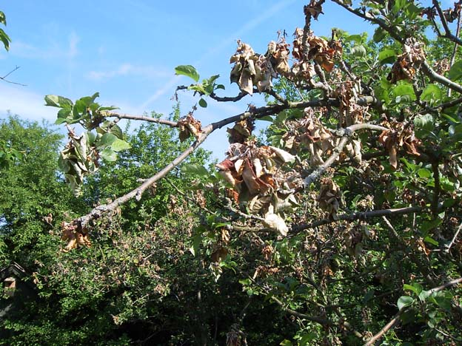
Γενική εικόνα προσβολής οπωροφόρου από φαιά σήψη
(Monilia laxa)

Slide 9
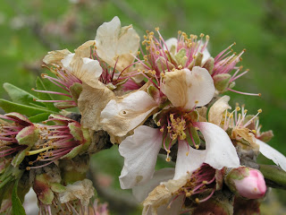
Τα προσβεβλημένα άνθη μαραίνονται και αποκτούν καστανό χρωματισμό

Slide 10
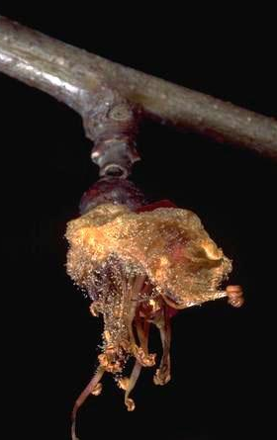
Τα προσβεβλημένα άνθη μαραίνονται, συρρικνώνονται και ξηραίνονται

Slide 11
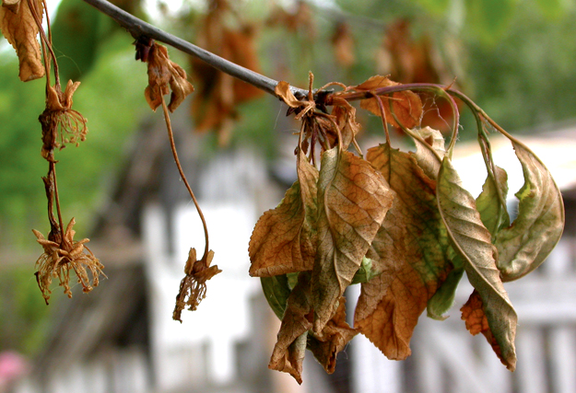
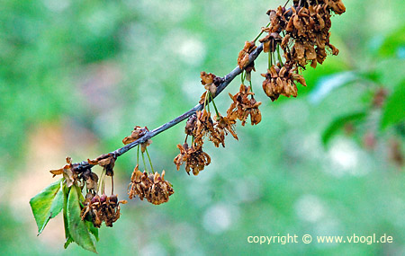
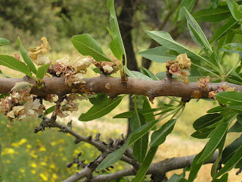
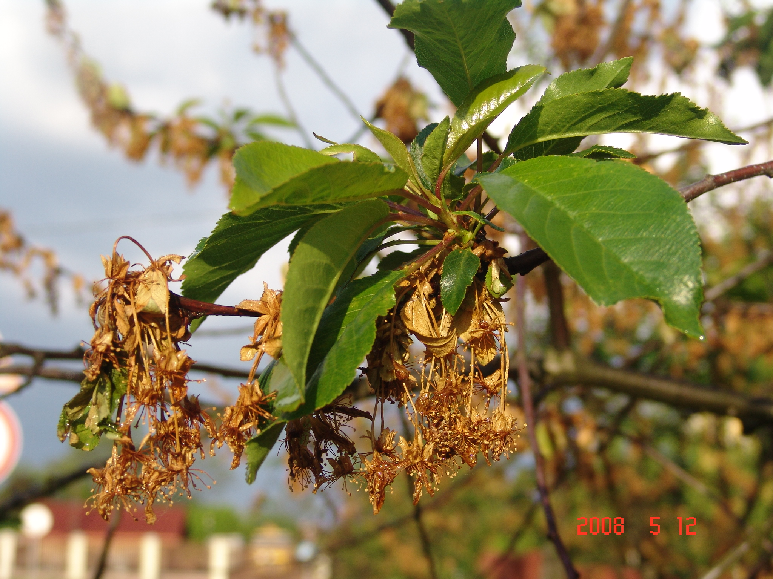
Ξήρανση ανθέων και φύλλων μετά από προσβολή φαιάς σήψης

Slide 12
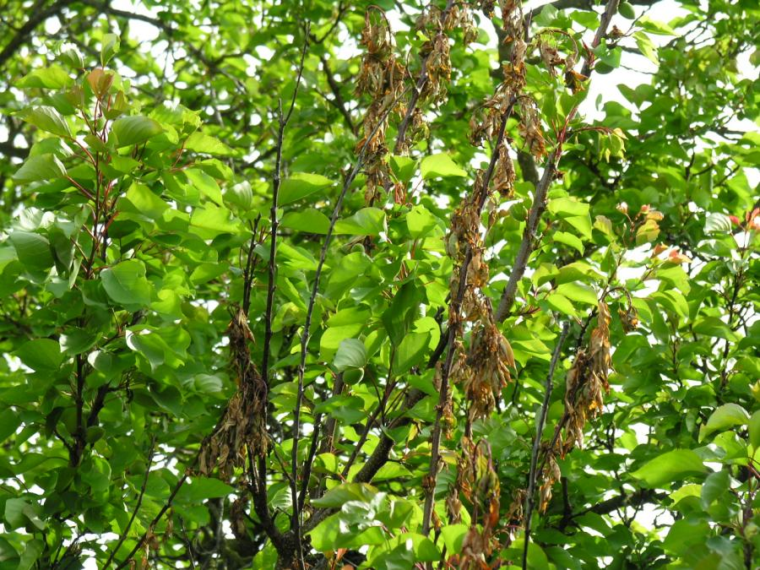
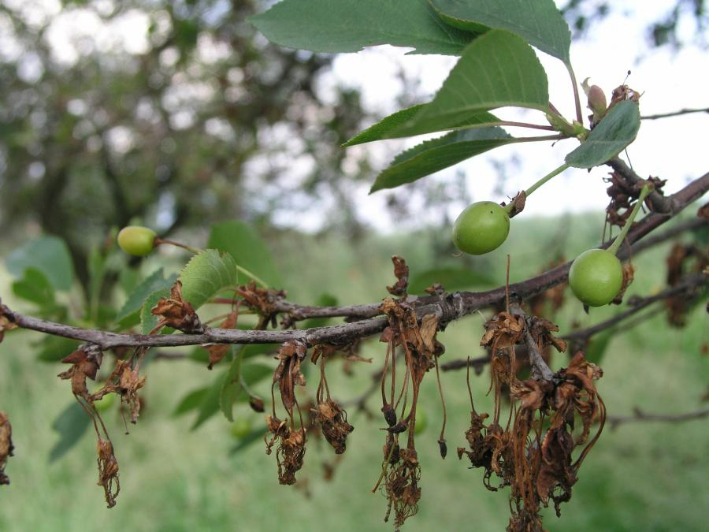
Νεκροί κλαδίσκοι μαζί με τα φύλλα/άνθη τους μετά από προσβολή μονίλιας

Slide 13
Ξήρανση ανθέων και φύλλων μετά από προσβολή φαιάς σήψης

Slide 14
Νέκρωση ανθέων που παραμένουν προσκολλημένα επί του κλαδίσκου

Slide 15
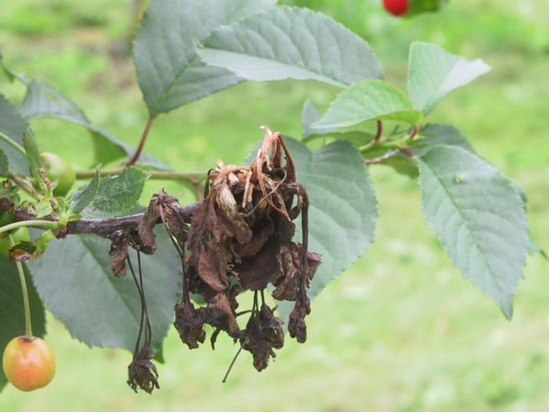
Η προσβολή των ανθέων και ο σχηματισμός ελκών προκαλεί τελικά ξήρανση του υπερκείμενου (κορυφή) κλαδίσκου

Slide 16
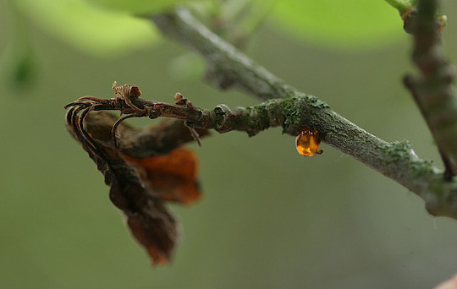
Στις προσβεβλημένες θέσεις εκδηλώνεται έκκριση κόμμεος

Slide 17
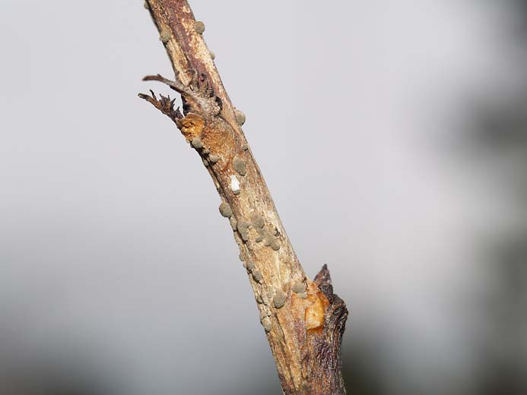
Με υγρό καιρό σχηματίζονται οι καρποφορίες
(εξανθήσεις) του παθογόνου

Slide 18
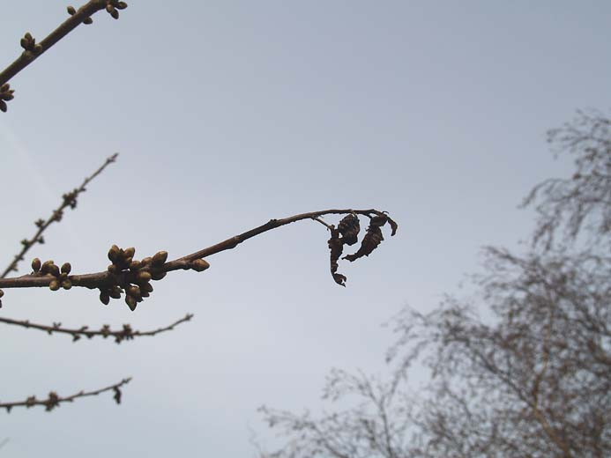
Τα νεκρά τμήματα (φύλλα, άνθη, καρποί) παραμένουν για μεγάλο διάστημα προσκολλημένα επί των δέντρων

Slide 19
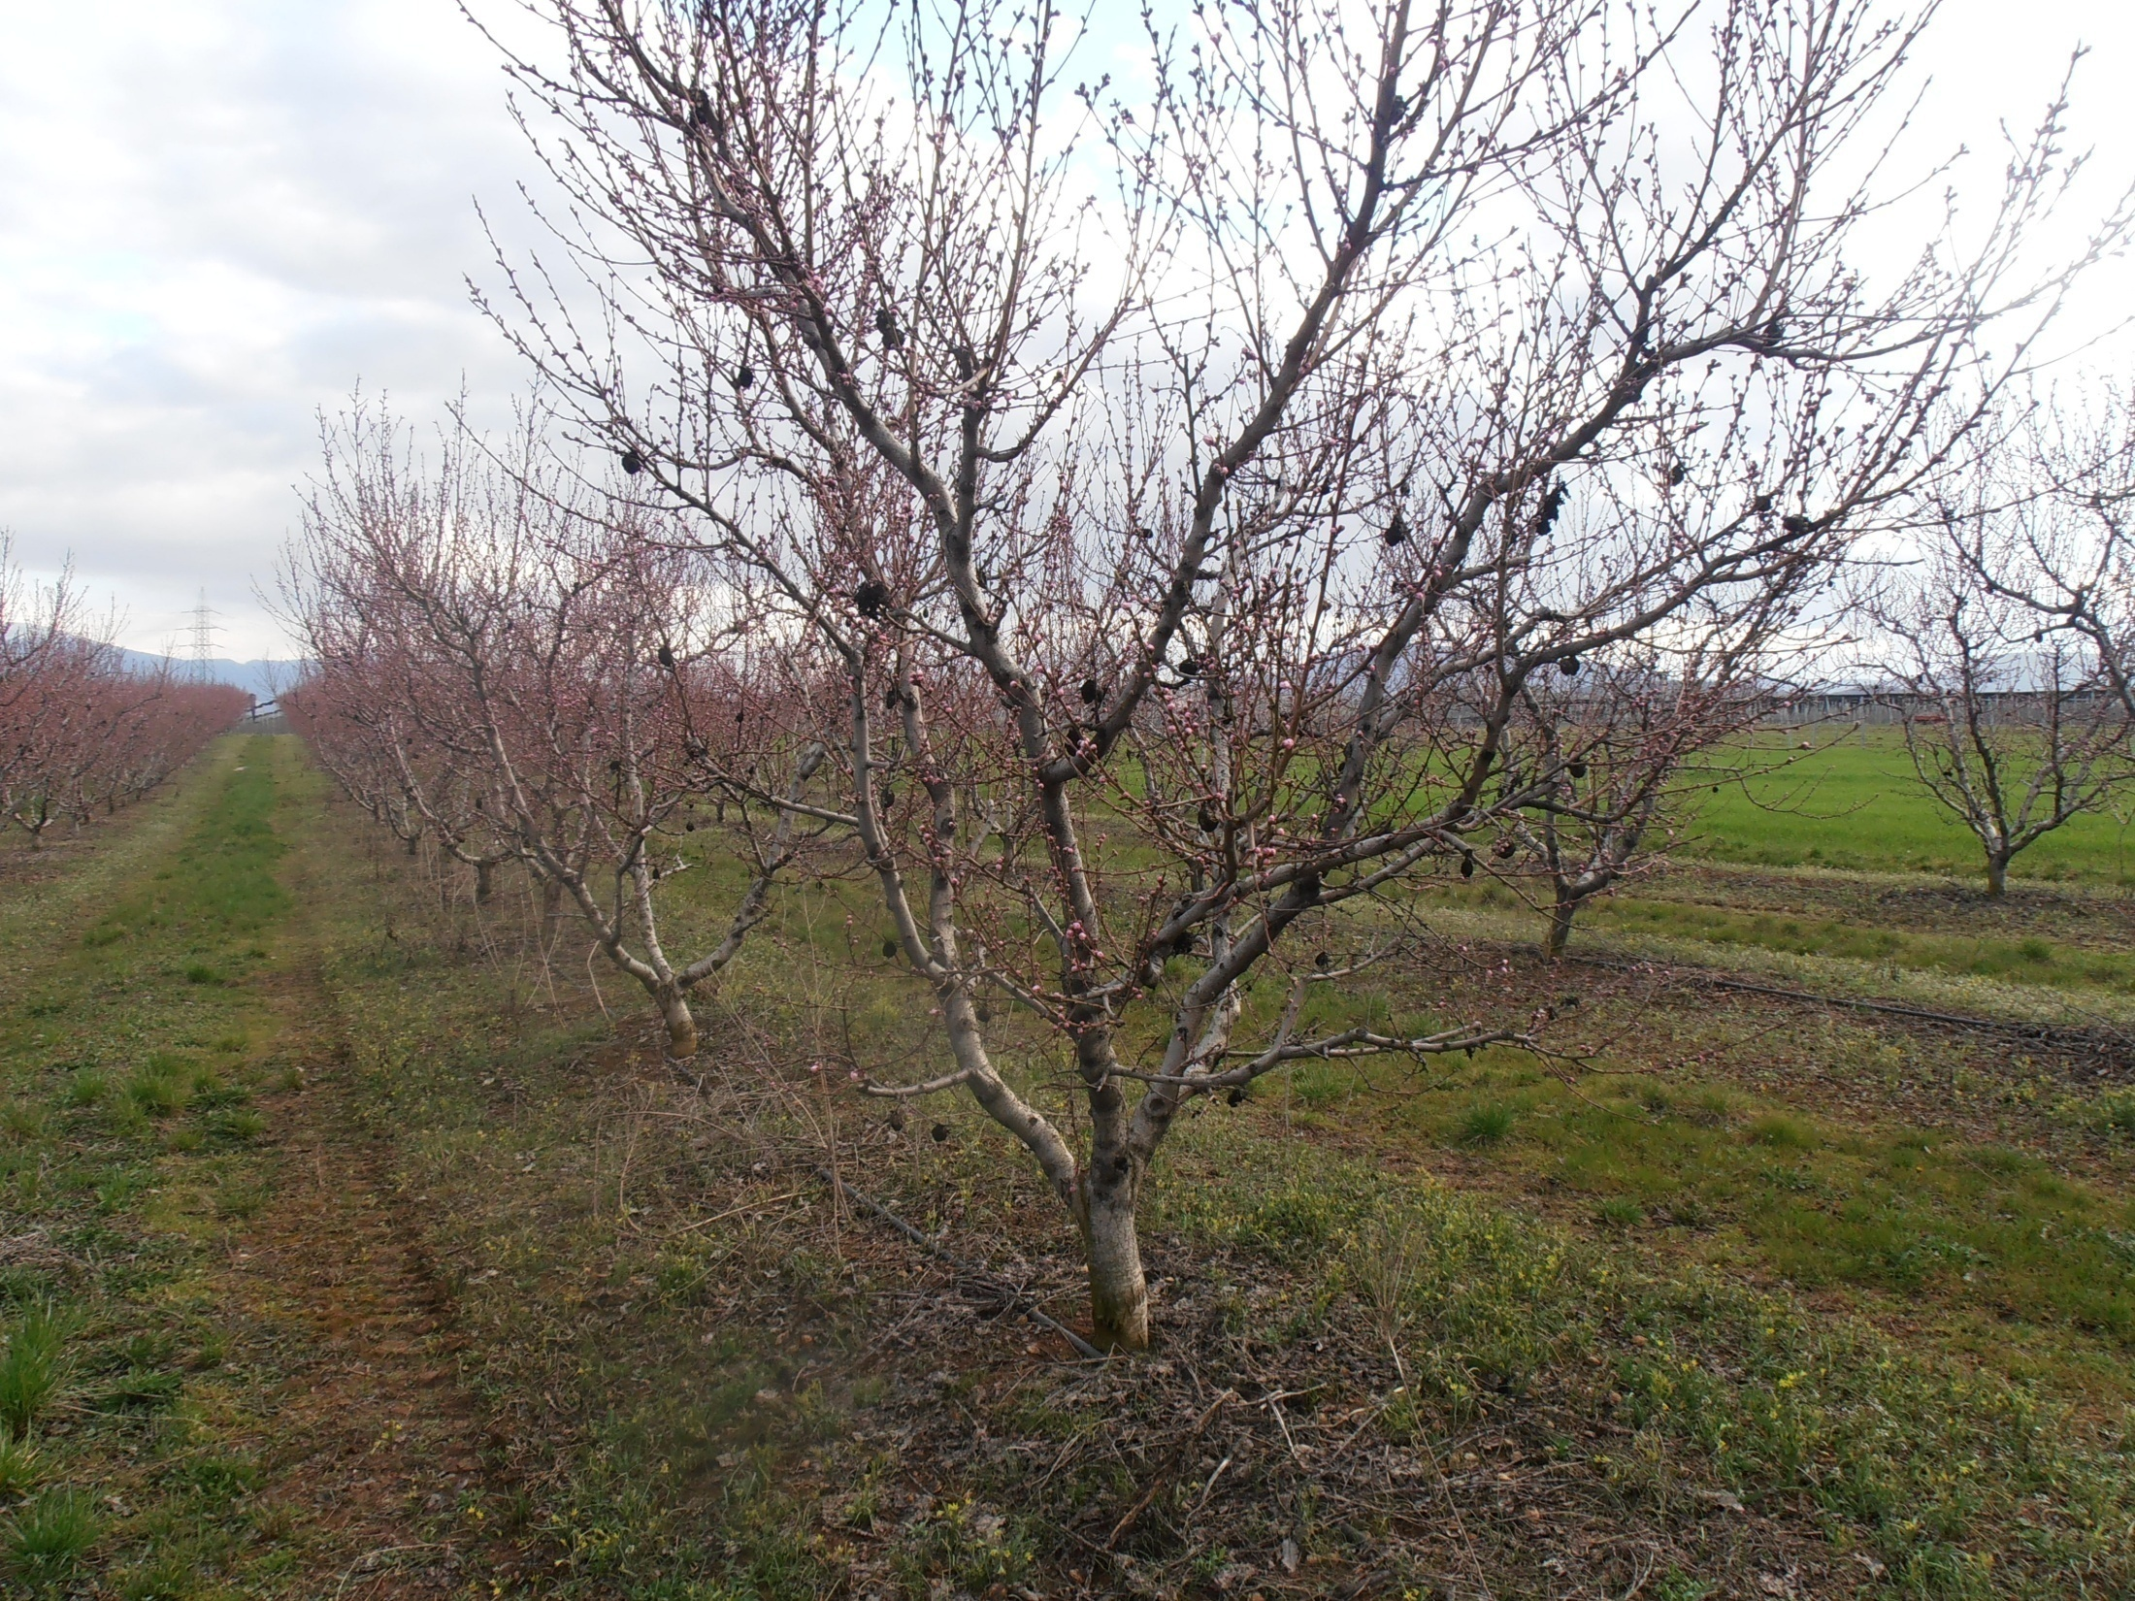
Οι μουμιοποιημένοι καρποί παραμένουν επί των δέντρων μέχρι την επόμενη χρονιά

Slide 20
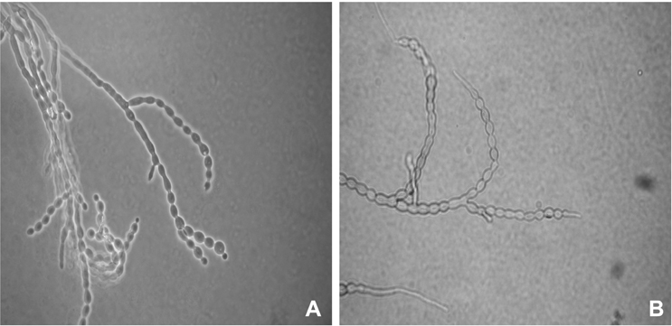
Χαρακτηριστικές αλυσίδες κονιδίων του μύκητα Monilia laxa

Slide 21
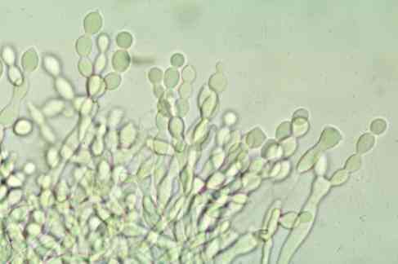
Πυκνές δέσμες κονιδιοφόρων και αλυσίδες κονιδίων του παθογόνου

Slide 22
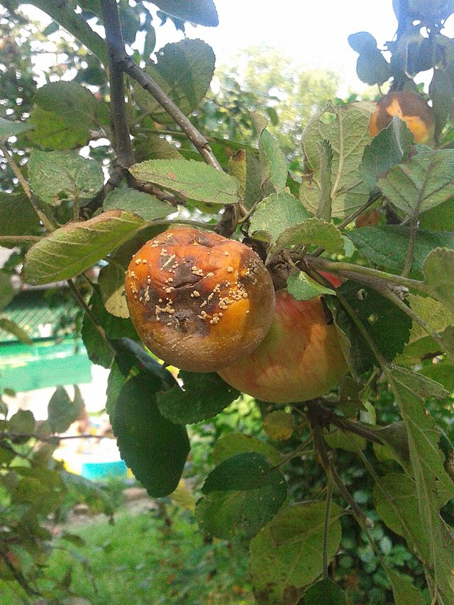
Προσβολή μήλων από φαιά σήψη

Slide 23
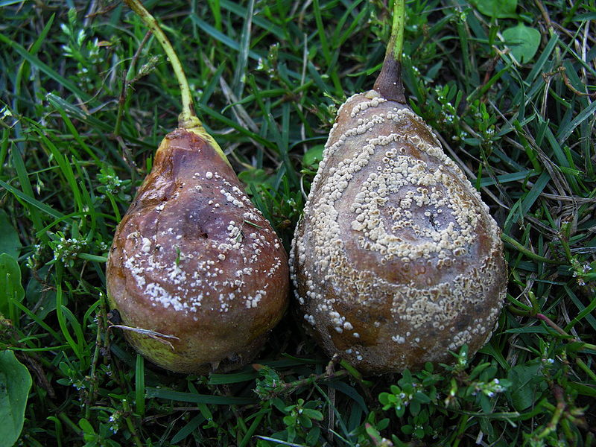
Οι καρποφορίες διατάσσονται κατά συγκεντρικούς κύκλους

Slide 24
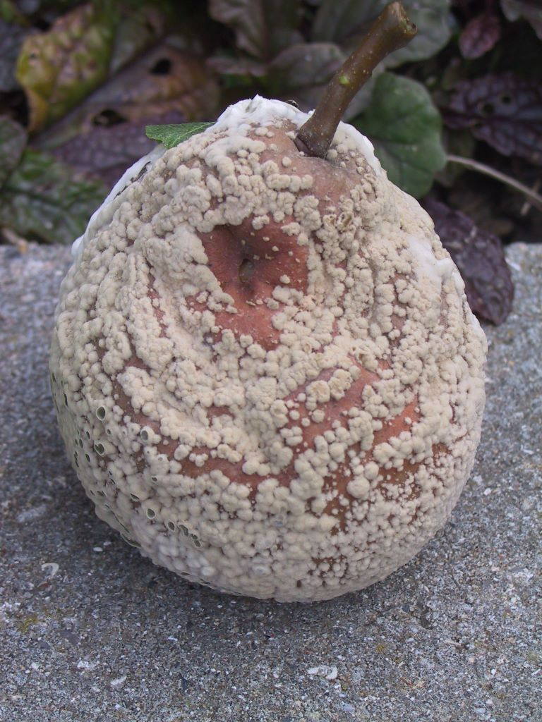
Όταν επικρατεί υγρός καιρός ολόκληρος ο προσβεβλημένος καρπός καλύπτεται από τις καρποφορίες του παθογόνου

Slide 25
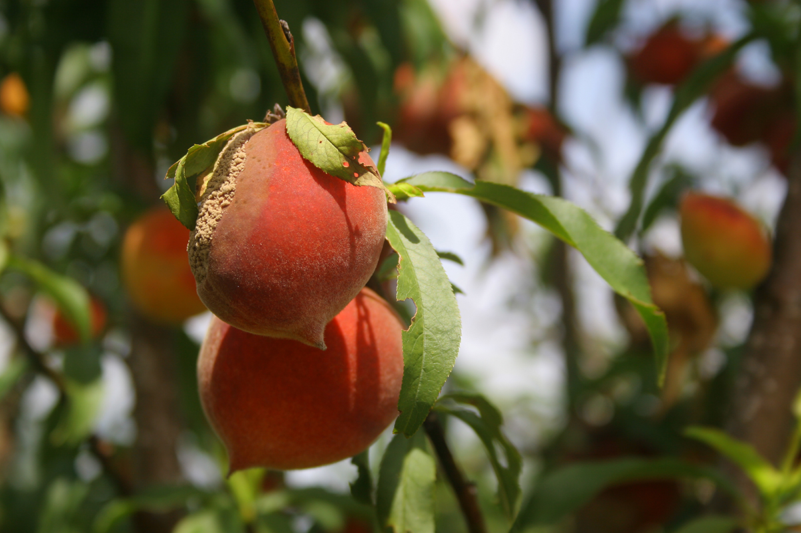
Καρπός ροδακινιάς με καστανή μαλακή σήψη και ανάπτυξη καρποφορίας του μύκητα

Slide 26
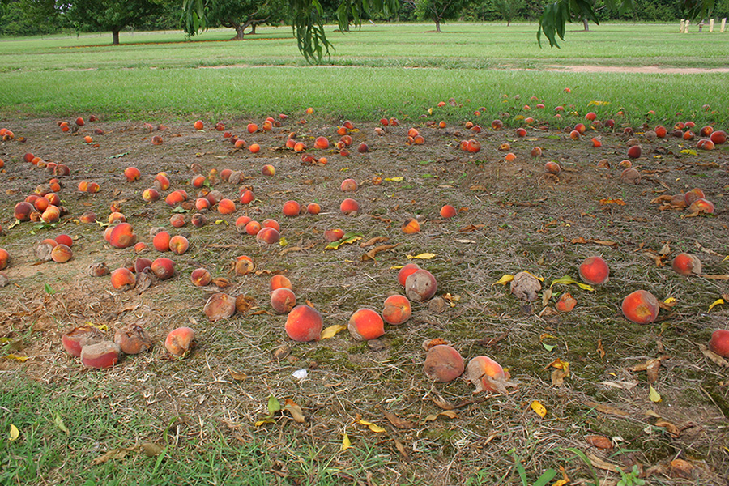
Η προσβολή από φαιά σήψη οδηγεί σε έντονη καρπόπτωση και σημαντική απώλεια παραγωγής

Slide 27
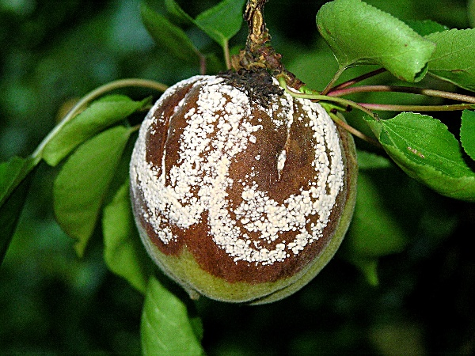
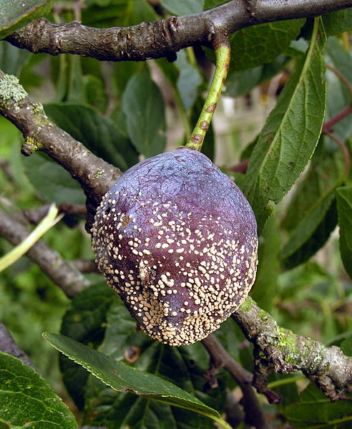
Καρποί ροδακινιάς, δαμασκηνιάς με καστανή μαλακή σήψη και ανάπτυξη καρποφορίας του μύκητα
Έντονη καρπόπτωση μολυσμένων καρπών από μονίλια

Slide 28
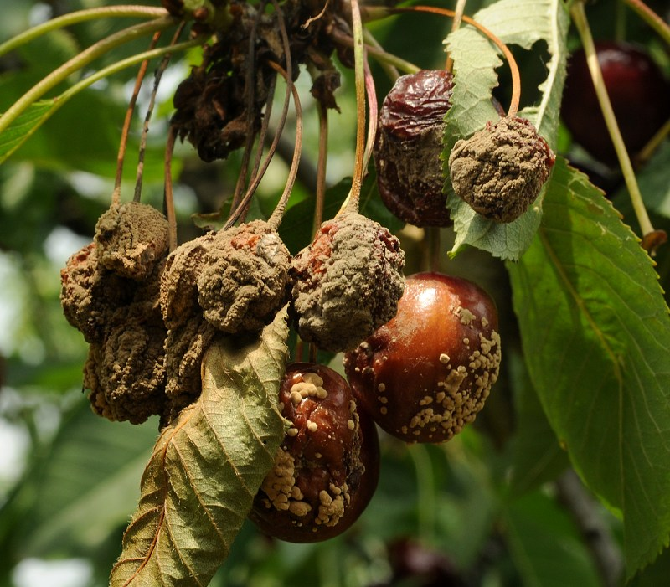
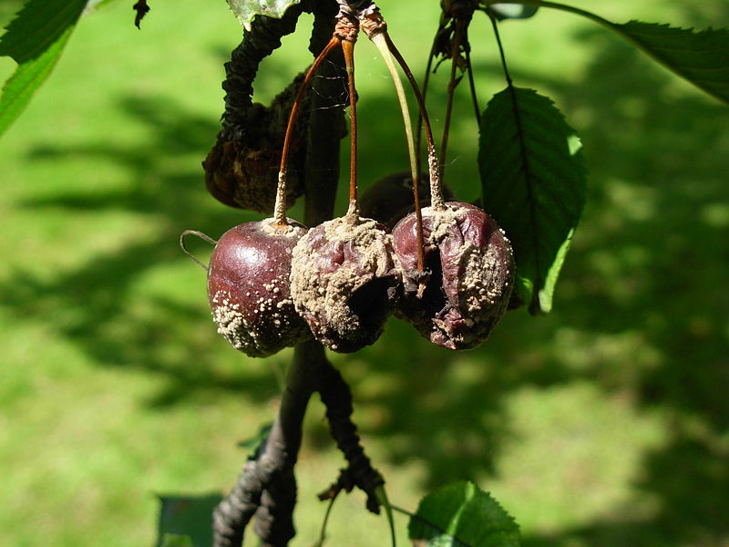
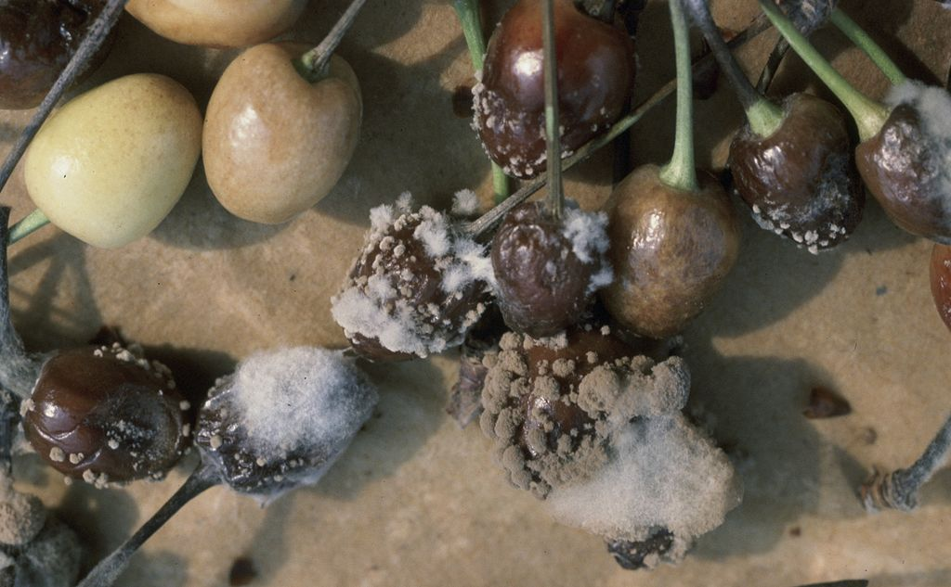
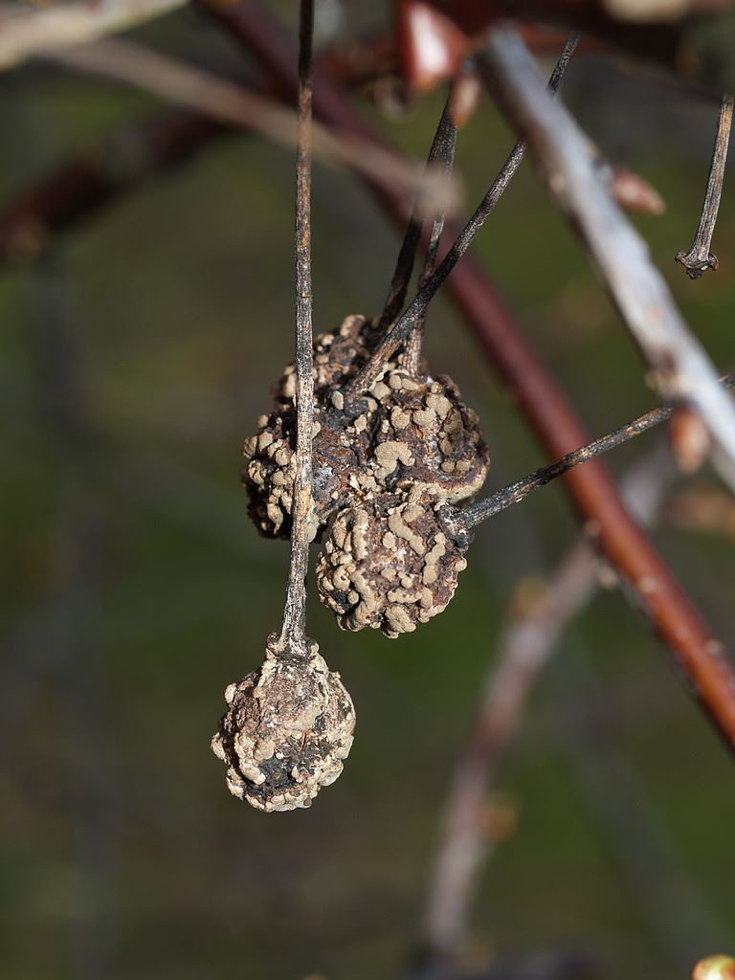
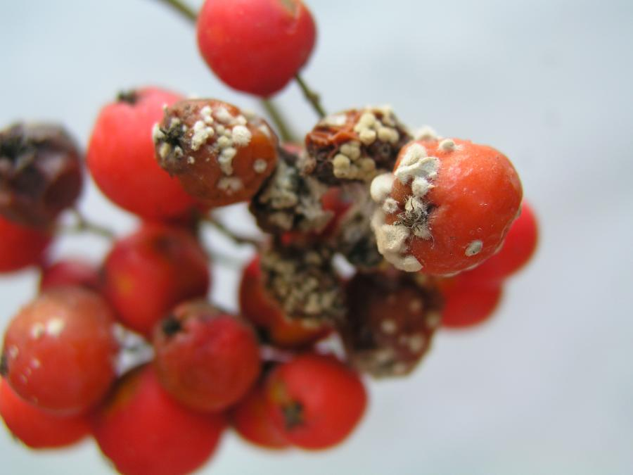
Ανάπτυξη τεφροκαστανής (φαιάς) εξάνθησης επί προσβεβλημένων κερασιών και καρποί ‘μούμιες’

Slide 29
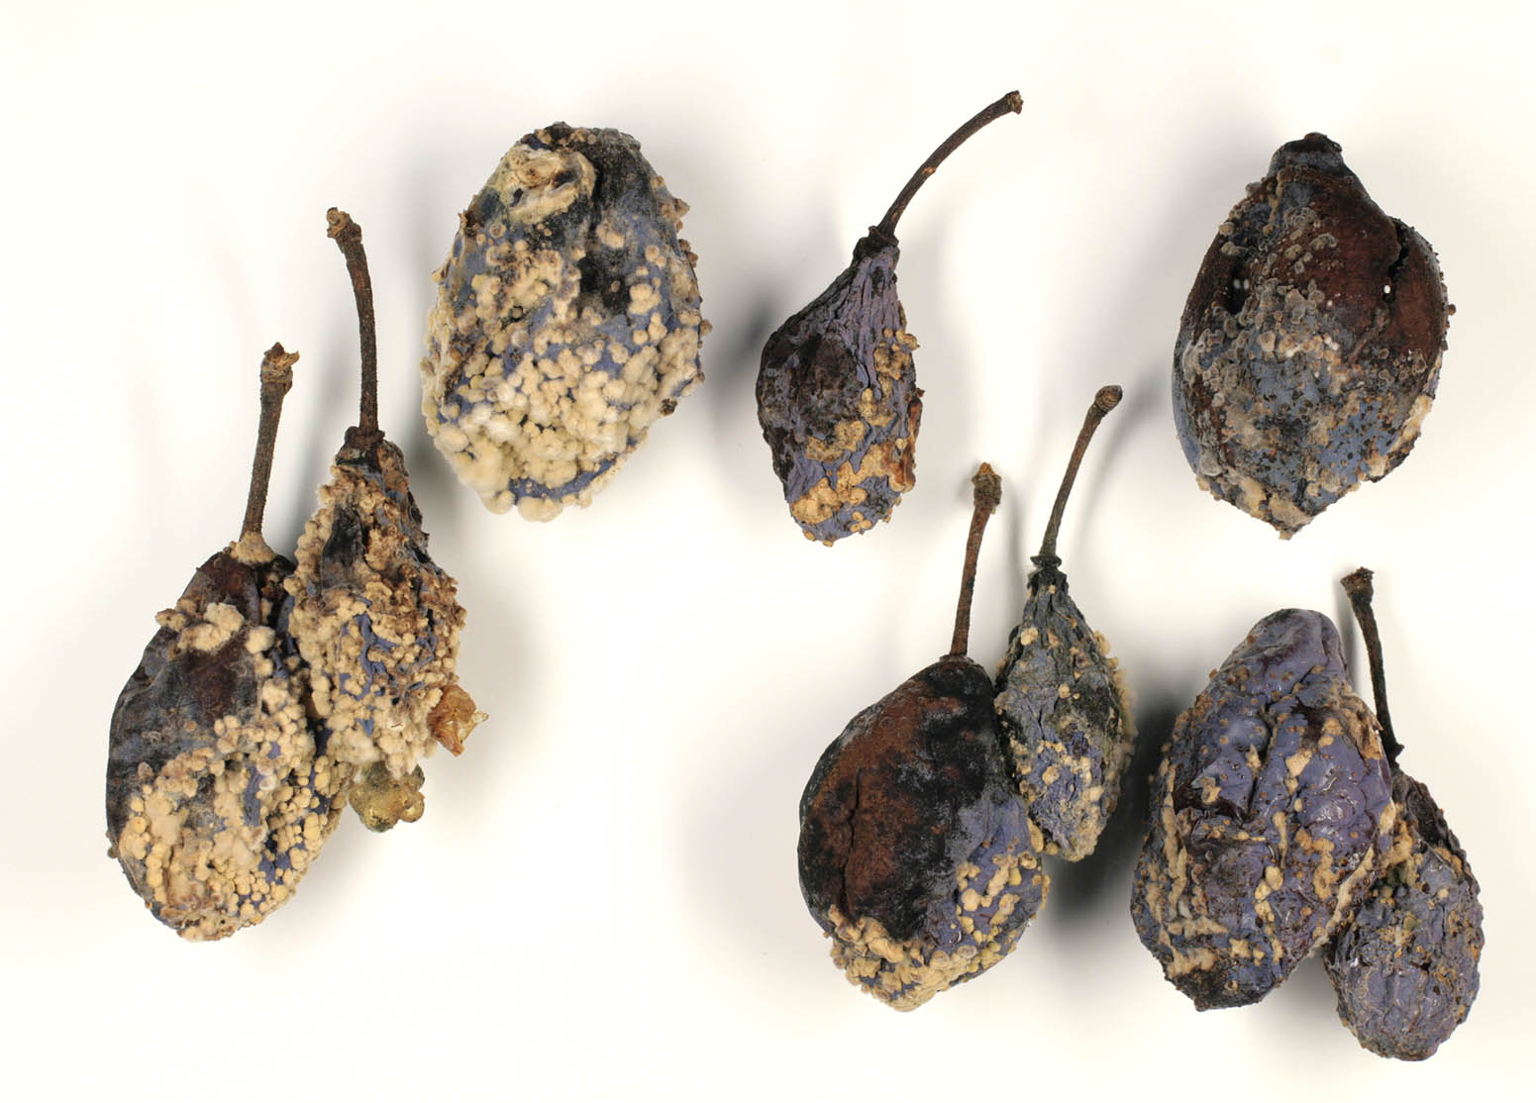
Διάφορα στάδια προσβολής καρπών δαμασκηνιάς και ροδακινιάς από φαιά σήψη

Slide 30
Εκτεταμένη ανάπτυξη εξανθήσεων του παθογόνου και έναρξη μουμιοποίησης των καρπών

Slide 31
Ανάπτυξη εξανθήσεων του παθογόνου επί προσβεβλημένου δαμάσκηνου

Slide 32
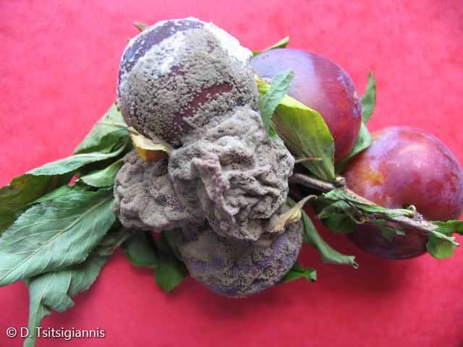
Συρρίκνωση, αφυδάτωση και έναρξη μουμιοποίησης καρπών έντονα προσβεβλημένων από μονίλια

Slide 33
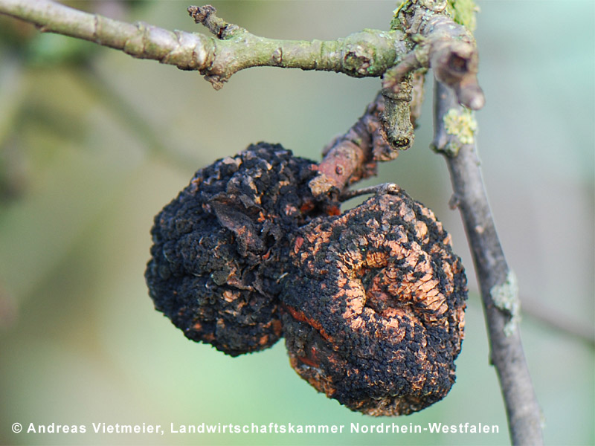
Οι μουμιοποιημένοι καρποί παραμένουν συνήθως προσκολλημένοι επί του δέντρου

Slide 34
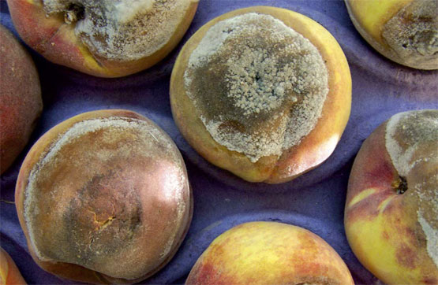
Συχνά, εκδηλώνονται μετασυλλεκτικές σήψεις από φαιά σήψη κατά την αποθήκευση, διακίνηση, εμπορία των φρούτων

Slide 35
Φαιά σήψη
Παθογόνο
Η ελευθέρωση και διασπορά των κονιδίων γίνεται με τον αέρα (κυρίως) ή τη βροχή (σε μικρές αποστάσεις)
Μεταφορά κονιδίων μπορεί να γίνει και με έντομα
Τα κονίδια όταν βρεθούν επί ευπαθών, υγρών οργάνων βλαστάνουν και προκαλούν μόλυνση εντός λίγων ωρών
Από τα άνθη η μόλυνση διεισδύει μέσω του ποδίσκου στους κλαδίσκους
ΒΡΟΧΕΡΟΣ, ΥΓΡΟΣ, ΝΕΦΟΣΚΕΠΗΣ ΚΑΙΡΟΣ ευνοεί τις μολύνσεις
Οι χαμηλές θερμοκρασίες συμβάλλουν στην ανάπτυξη της ασθένειας
Επιμηκύνουν τη διάρκεια της άνθησης, στάδιο που τα δέντρα είναι ιδαίτερα ευπαθή σε μολύνσεις

Slide 36
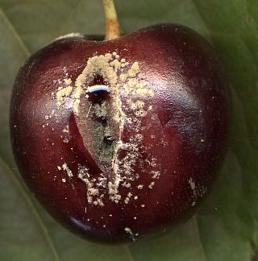
Η μόλυνση στους καρπούς γίνεται από πληγές που προκαλούνται από έντομα, χαλάζι, πουλιά ή μέσω σχισμών ανάπτυξης
Άμεση είσοδος του παθογόνου γίνεται από τα άνθη των δέντρων

Slide 37
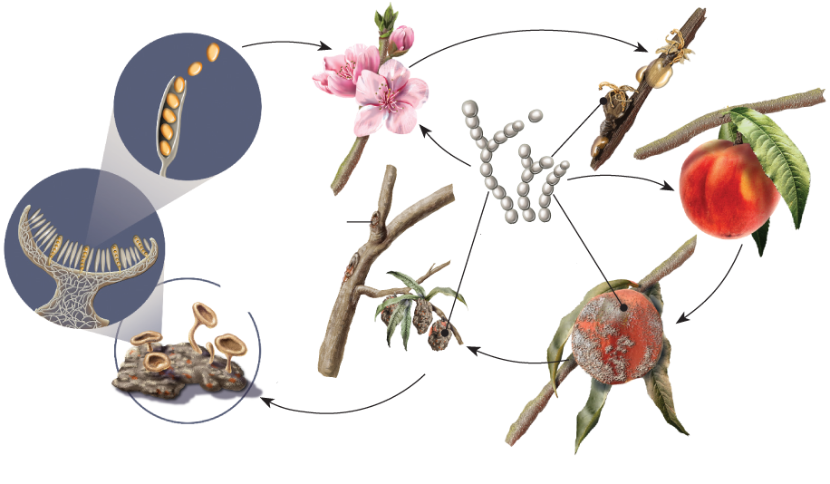
Monilinia laxa σε ροδακινιές
Κονίδια που παράγονται στους μουμιοποιημένους καρπούς ή σε έλκη κλαδιών μεταδίδονται με το πιτσίλισμα της βροχής και τον άνεμο.
Σπόρια της φαιάς σήψης μολύνουν τα ανοιγμένα άνθη
Νέκρωση ανθέων και μόλυνση των κλαδίσκων –σχηματισμός ελκών
Σπόρια μπορεί να μολύνουν μικρούς καρπούς. Το μόλυσμα παραμένει αδρανές μέχρι να ωριμάσουν οι καρποί.
αγενής αναπαραγωγή σπορίων από τον μύκητα
Ανθοφορία
έλκος
αποθήκια σε μούμιες
Καρποφορία
Σπόρια που παράγονται σε κλαδσκουςί με έλκη μολύνουν τους ώριμους ή τραυματισμένους, πράσινους καρπούς
μουμιοποιημένοι καρποί
Διαχείμαση
Μολυσμένοι καρποί μπορεί να σαπίσουν ή να στεγνώσουν και να παραμείνουν στο δένδρο ως μουμιοποιημένοι καρποί.
Τα ασκοσπόρια που παράγονται στα αποθήκια εκτινάσσονται στον αέρα.
Διαχειμάζει σε έλκη κλαδιών και μουμιοποιημένους καρπούς

Slide 38
ΑΝΤΙΜΕΤΩΠΙΣΗ ΦΑΙΑΣ ΣΗΨΗΣ
Καλλιεργητικά μέτρα
Καταστροφή των εστιών διαχείμασης του παθογόνου
Το μέτρο συντελεί
στον σημαντικό περιορισμό των μολυσμάτων που πραγματοποιούν τις πρωτογενείς μολύνσεις της άνοιξης
στην αύξηση της αποτελεσματικότητας των προστατευτικών ψεκασμών
Κλαδεύονται και ακολούθως καταστρέφονται με φωτιά όλοι οι προσβεβλημένοι κλαδίσκοι-κλάδοι των δέντρων
Η εργασία πρέπει να γίνεται πριν πέσουν τα φύλλα (καλύτερα το καλοκαίρι όταν επικρατούν ξηρές συνθήκες)
Στο στάδιο αυτό τα ξηρά κλαδιά διακρίνονται ευκολότερα

Slide 39
Ωίδιo (Sphaerotheca panossa)
Συμπτώματα προσβολής
Η ασθένεια προσβάλλει τα φύλλα, τους τρυφερούς βλαστούς, τα άνθη, τους οφθαλμούς και τους καρπούς
Οι ιστοί εμφανίζουν διάφορους βαθμούς χλώρωσης και σε προχωρημένο στάδιο προσβολής, νεκρώνονται
Ολα τα προσβεβλημένα όργανα εμφανίζουν ένα τεφρόλευκο, αλευρώδες επίχρισμα
Το επίχρισμα αποτελείται από το επιφυτικό μυκήλιο και τις αγενείς καρποφορίες (κονιδιοφόρους και κονίδια) του παθογόνου
Το αλευρώδες επίχρισμα εμφανίζεται κατά θέσεις υπό μορφή κυκλικών ή ακανόνιστων κηλίδων
Σε περιπτώσεις έντονης προσβολής και όταν επικρατούν εξαιρετικά ευνοϊκές συνθήκες μπορεί να καλύψει εξ’ ολοκλήρου τα προσβεβλημένα όργανα

Slide 40
Ωίδιo (Sphaerotheca panossa)
Συμπτώματα προσβολής
Τα νεαρά αναπτυσσόμενα φύλλα εμφανίζουν κατσάρωμα και παραμόρφωση
Τα συμπτώματα εκδηλώνονται λόγω νέκρωσης των επιδερμικών κυττάρων στα σημεία προσβολής
Οι τρυφεροί βλαστοί μπορεί να αντιδράσουν στην προσβολή με καχεκτική ανάπτυξη, κάμψη της κορυφής και κάποτε, ξηράνσεις
Οι οφθαλμοί που καλύπτονται από το αλευρώδες επίχρισμα πριν την έκπτυξή τους, δεν εκπτύσσονται

Slide 41
Ωίδιo (Sphaerotheca panossa)
Συμπτώματα προσβολής
Άλλοτε, εκπτύσσονται με βραδύτητα και παράγουν καχεκτική βλάστηση ή καχεκτικές, μεταχρωματισμένες ταξιανθίες που ξηραίνονται και πέφτουν
Στους καρπούς σχηματίζονται υπόλευκες κυκλικές κηλίδες οι οποίες μπορεί να καλύψουν μέρος ή ολόκληρη την επιφάνειά τους
Στις προσβεβλημένες θέσεις ο καρπός γίνεται ερυθρωπός και μετά καστανός
Οι επιφανειακοί ιστοί γίνονται δερματώδεις και μπορεί να παρουσιάσουν μικρές διογκώσεις ή σχισμές

Slide 42
Ωίδιo (Sphaerotheca panossa)
Συμπτώματα προσβολής
Στη χώρα μας, σε προσβολή από ωίδιο αποδίδεται μια κηλίδωση των ροδακίνων που ονομάζεται ‘σκωριόχρωμη κηλίδα’ ή ‘κηλίδωση ροδακίνων’
Στην αρχή επί των καρπών εμφανίζονται κηλίδες διαμέτρου 3-4mm, στις οποίες το χνούδι έχει καφέ πορτοκαλί χρώμα
Οι κηλίδες εξελίσσονται και καταλαμβάνουν συνεχώς μεγαλύτερη επιφάνεια των καρπών
Το καφέ πορτοκαλί χνούδι πέφτει και αφήνει γυμνό το κέντρο της κηλίδας
Το γυμνό κέντρο βαθμιαία γίνεται κοκκινωπό ή σκωριόχρωμο (ανάλογα με την ποικιλία)

Slide 43
Ωίδιo (Sphaerotheca panossa)
Παθογόνο αίτιο
Παθογόνο αίτιο της ασθένειας είναι ο ασκομύκητας Sphaerotheca pannosa (Erysiphales, Erysiphaceae)
Η αγενής (ατελής) μορφή του παθογόνου είναι ο Oidium leucoconium
Σχηματίζει κονίδια (μονοκύτταρα, ελλειψοειδή, υαλώδη) σε αλυσίδες επί μακριών κονιδιοφόρων
Τα κλειστοθήκια περιέχουν ένα ασκό με 8 ασκοσπόρια
Διαχειμάζει ως μυκήλιο στους οφθαλμούς και σε ήπιους χειμώνες σε βλαστούς και κλαδίσκους των δέντρων
Τα κονίδια αποτελούν τα μολύσματα για τις μολύνσεις των τρυφερών οργάνων
Η ασθένεια ευνοείται από ξηρό καιρό και μεγάλη ηλιοφάνεια
Είναι σοβαρότερη σε νεαρά δέντρα, στις όψιμες ποικιλίες και τη μηλοροδακινιά

Slide 44
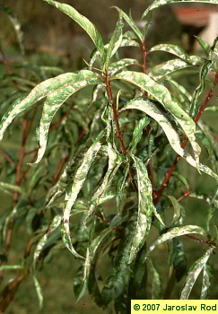
Έντονα προσβεβλημένος κλαδίσκος ροδακινιάς από ωίδιο (παθογόνο αίτιο Sphaerotheca pannosa)

Slide 45
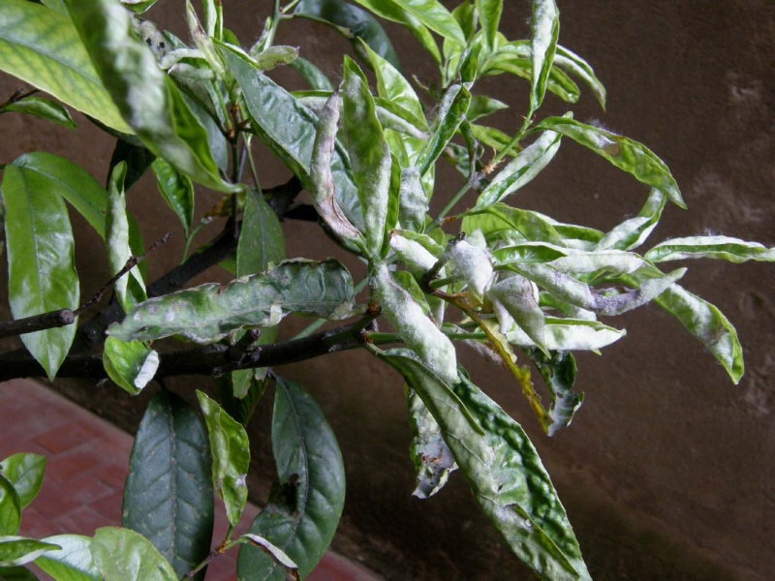
Τα προσβεβλημένα φύλλα εμφανίζουν κατσάρωμα και παραμόρφωση του ελάσματος

Slide 46
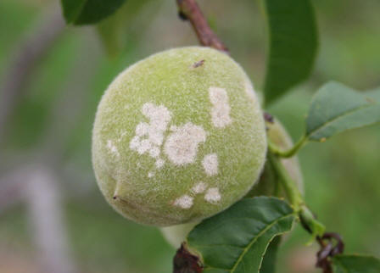
Επί των καρπών σχηματίζονται υπόλευκες, κυκλικές κηλίδες του αλευρώδους επιχρίσματος

Slide 47
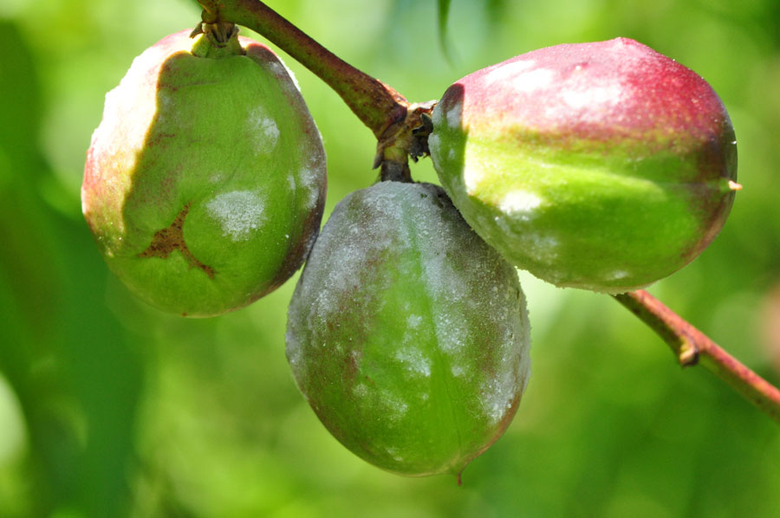
Προσβολή νεαρών καρπών νεκταρινιάς από ωίδιο
Οι κηλίδες σταδιακά καταλαμβάνουν μεγάλο μέρος της επιφάνειας των καρπών

Slide 48
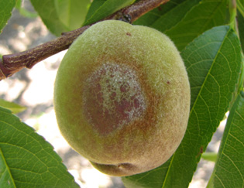
Στα σημεία προσβολής ο καρπός γίνεται ερυθρωπός και ακολούθως καστανός

Slide 49
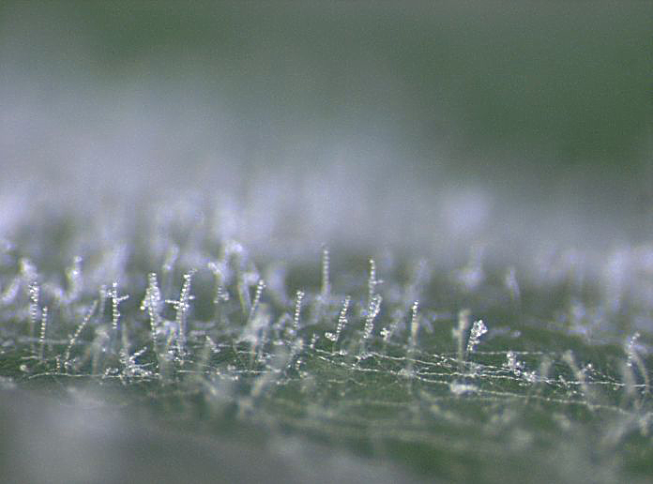
Οι αγενείς καρποφορίες του παθογόνου παράγονται επί του μυκηλίου του μύκητα που αναπτύσσεται επιφυτικά

Slide 50
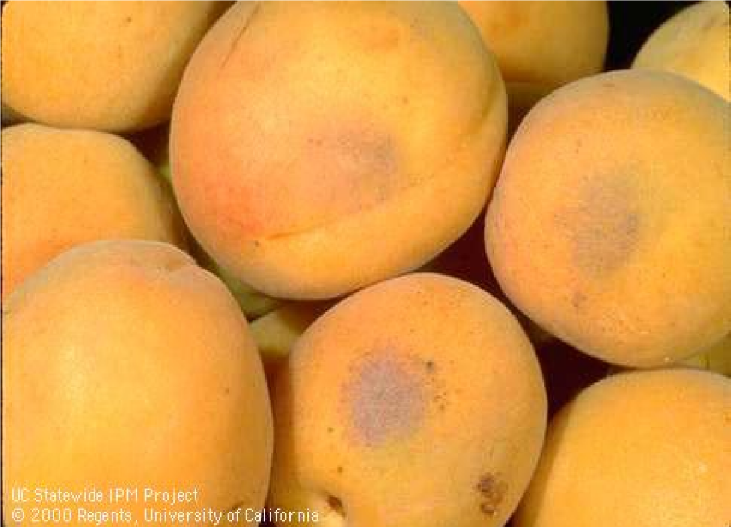
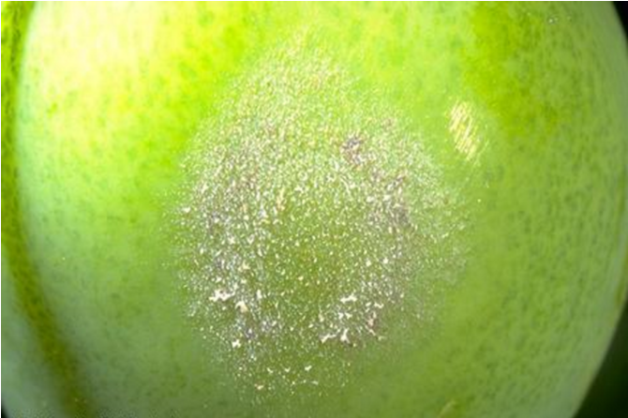
Λευκή, αλευρώδης εξάνθηση (δεξιά) και δερμάτωση καρπών βερυκοκιάς λόγω προσβολής από ωίδιο
(παθογόνο αίτιο Podosphaera tridactyla)

Slide 51
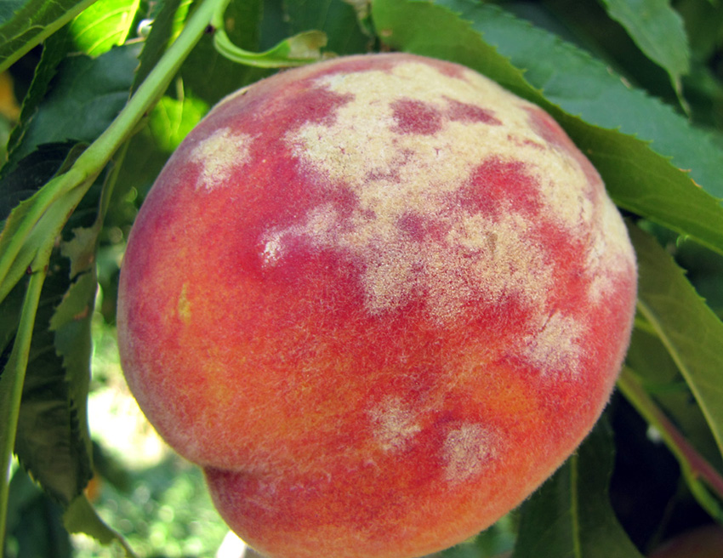
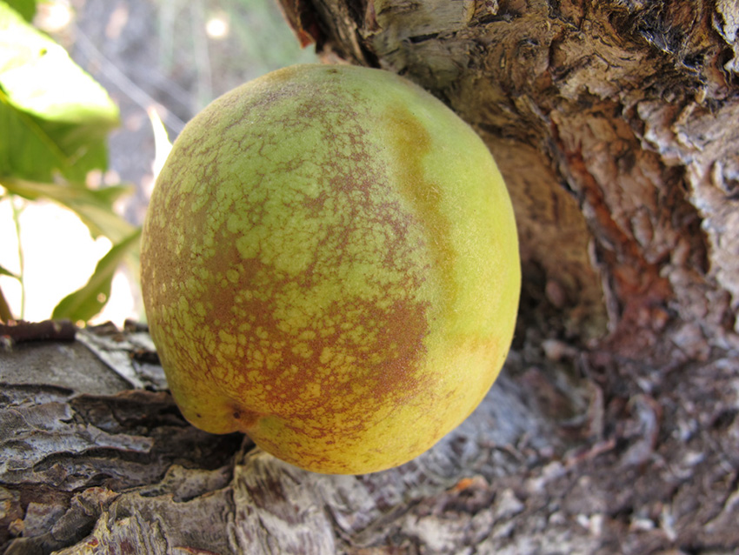
Λευκό αλευρώδες επίχρισμα και κηλίδα σκωριόχρωσης ωιδίου σε καρπούς

Slide 52
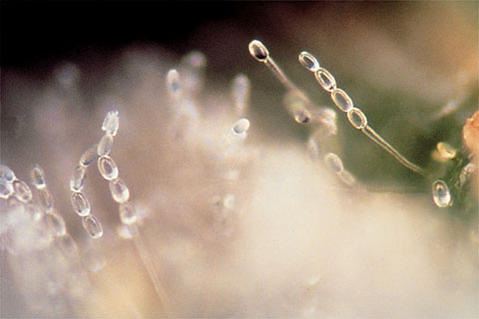
Τα κονίδια (αγενή σπόρια) φέρονται σε αλυσίδες επί των μακριών κονιδιοφόρων

Slide 53
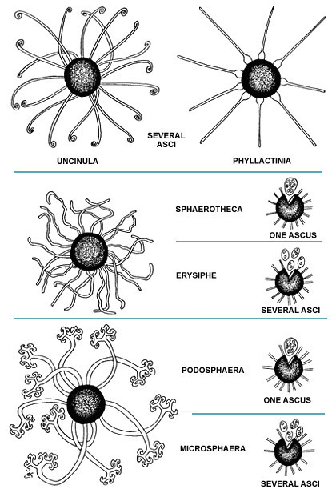
Τα κλειστοθήκια του γένους φέρουν τριχοειδή εξαρτήματα μορφής μυκηλιακών υφών

Slide 54
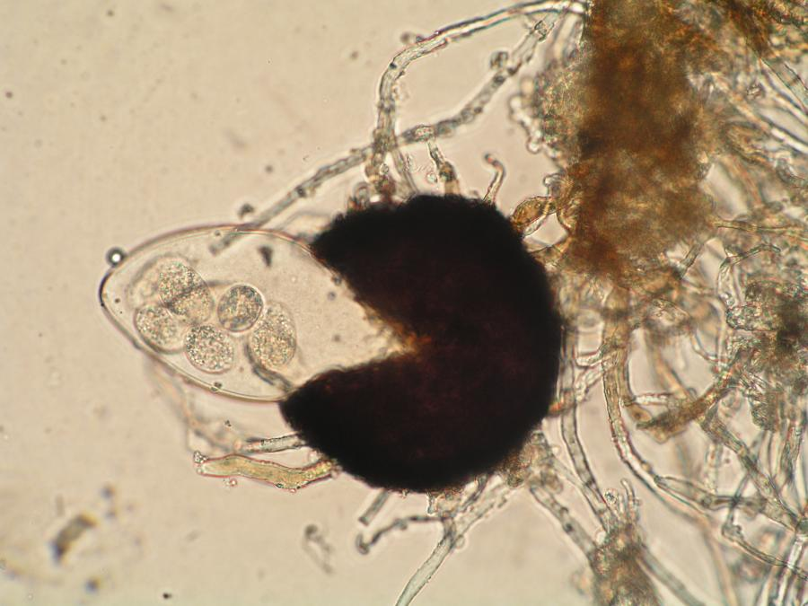
Τα κλειστοθήκια του παθογόνου περιέχουν μόνο ένα ασκό στο εσωτερικό τους

Slide 55
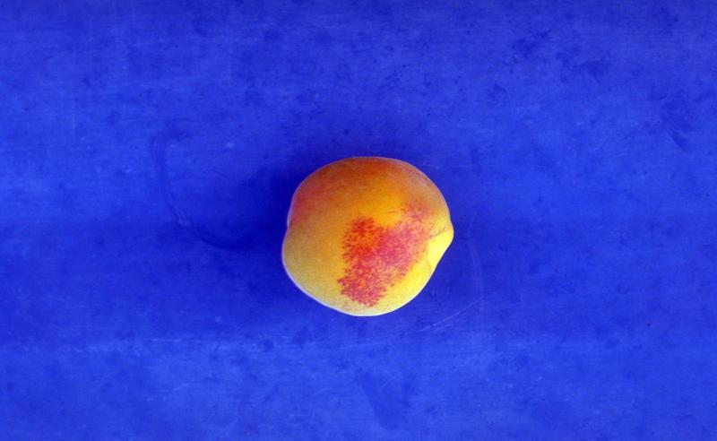
Το ωίδιο της βερυκοκιάς προκαλείται από τον μύκητα Podosphaera tridactyla (Oidium passerinii)
Το παθογόνο μπορεί να προσβάλλει και τη δαμασκηνιά

Slide 56
Εξώασκος της ροδακινιάς (Taphrina deformans)
Συμπτώματα προσβολής
Στη ροδακινιά και την αμυγδαλιά τα συμπτώματα επί των φύλλων είναι εντονότερα νωρίς την άνοιξη
Είναι πολύ εμφανή εντός ενός μηνός από την πλήρη άνθηση των δέντρων
Τα φύλλα παρουσιάζουν ανώμαλη πάχυνση του ελάσματος, λόγω υπερπλασίας των παρεγχυματικών ιστών
Παρουσιάζουν επίσης κατσάρωμα και παραμόρφωση του ελάσματος

Slide 57
Εξώασκος της ροδακινιάς (Taphrina deformans)
Συμπτώματα προσβολής
Αρχικά, έχουν χρώμα υπέρυθρο ή πορφυρό, ενώ αργότερα γίνονται ερυθροκίτρινα ή κιτρινότεφρα
Οι καρποφορίες του παθογόνου (ασκοί και σπόρια) παράγονται επί των διογκωμένων περιοχών του ελάσματος
Οι καρποφορίες εμφανίζουν τεφρή αλευρώδη ή βελούδινη όψη

Slide 58
Εξώασκος της ροδακινιάς (Taphrina deformans)
Συμπτώματα προσβολής
Τα προσβεβλημένα φύλλα καθίστανται καστανά, μαραίνονται, ξηραίνονται και πέφτουν
Η πτώση τους σημειώνεται προς το τέλος της άνοιξης ή τις αρχές του θέρους
Η προσβολή μπορεί να εκδηλωθεί σε λίγα μόνο φύλλα ή στα περισσότερα φύλλα της κόμης
Μετά από έντονη φυλλόπτωση το δέντρο σχηματίζει νέο, υγιές φύλλωμα
Η δημιουργία νέας βλάστησης προκαλεί εξασθένηση και συντελεί σε σοβαρή καρπόπτωση των δέντρων
Σπανιότερα, προσβάλλονται τα άνθη, οι νεαροί καρποί και οι τρυφεροί βλαστοί
Οι βλαστοί παρουσιάζουν διογκώσεις, βραχεία βλάστηση, ρόδακες, χλώρωση ή ερυθρωπό μεταχρωματισμό

Slide 59
Εξώασκος της ροδακινιάς (Taphrina deformans)
Συμπτώματα προσβολής
Οι καρποί παρουσιάζουν τοπικές κιτρινοπράσινες ή υπέρυθρες διογκώσεις και πέφτουν πρόωρα
Στη δαμασκηνιά ο εξώασκος προκαλεί χαρακτηριστική παραμόρφωση των καρπών
Οι προσβεβλημένοι καρποί αποκτούν επίμηκες σχήμα, ανώμαλα πεπλατυσμένο και έχουν μέγεθος πολύ μεγαλύτερο από το κανονικό
Η σάρκα των καρπών γίνεται παχιά και σπογγώδης, στο κέντρο τους παρουσιάζουν κοιλότητα, παραμένουν πράσινοι και δεν ωριμάζουν
Η επιφάνεια των καρπών είναι ανώμαλη και καλύπτεται από ένα τεφρό, αλευρώδες επίχρισμα
Οι προσβεβλημένοι καρποί γίνονται καστανοί, μαραίνονται και πέφτουν

Slide 60
Εξώασκος της ροδακινιάς (Taphrina deformans)
Παθογόνο αίτιο
Την ασθένεια στα πυρηνόκαρπα προκαλούν διάφορα είδη ασκομυκήτων
Το είδος Taphrina deformans προσβάλλει τη ροδακινιά, την νεκταρινιά και την αμυγδαλιά, το T. pruni προσβάλλει τη δαμασκηνιά, ενώ το T. armeniaceae τη βερυκοκιά
Ο μύκητας αναπτύσσεται κάτω από την εφυμενίδα στους μεσοκυττάριους χώρους των επιδερμικών κυττάρων και του παρεγχύματος
Προκαλεί υπερπλασία και υπερτροφία των κυττάρων
Το μυκήλιο αναπτύσσεται κάτω από την εφυμενίδα
Παράγει ελεύθερους και παράλληλους μεταξύ τους ασκούς, ροπαλοειδείς με πεπλατυσμένη κορυφή
Κάθε ασκός περιέχει 4-8 υαλώδη, ωοειδή, μονοκύτταρα ασκοσπόρια

Slide 61
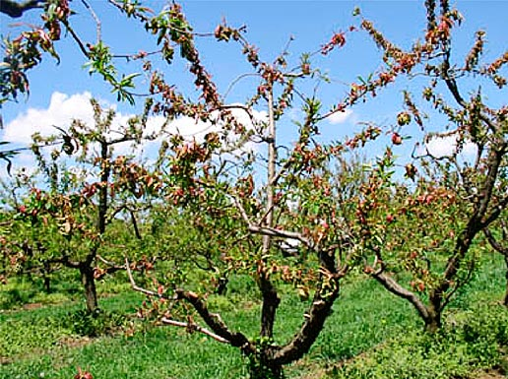
Γενική όψη οπωρώνα ροδακινιάς με έντονη προσβολή εξώασκου

Slide 62
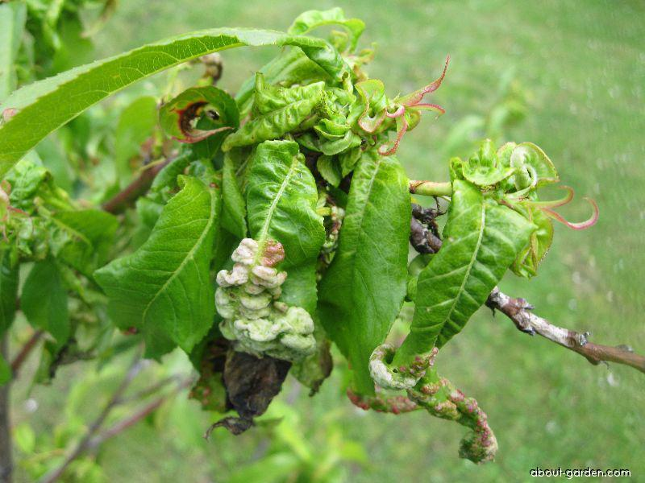




Τα φύλλα παρουσιάζουν έντονο κατσάρωμα και παραμόρφωση του ελάσματος
Οι ιστοί εμφανίζουν υπέρυθρο ή πορφυρό χρώμα

Slide 63


Τυπικά συμπτώματα προσβολής φύλλων ροδακινιάς από εξώασκο

Slide 64

Τα προσβεβλημένα φύλλα εμφανίζουν ανώμαλη πάχυνση του ελάσματος

Slide 65
Τα προσβεβλημένα φύλλα εμφανίζουν ανώμαλη πάχυνση του ελάσματος

Slide 66
Τα φύλλα παρουσιάζουν έντονο κατσάρωμα και παραμόρφωση του ελάσματος

Slide 67

Αργότερα, τα φύλλα αποκτούν ερυθροκίτρινη ή κιτρινότεφρη απόχρωση

Slide 68


Φύλλα ροδακινιάς έντονα προσβεβλημένα από εξώασκο

Slide 69

Οι καρποί παρουσιάζουν τοπικές διογκώσεις, συχνά υπέρυθρης απόχρωσης

Slide 70



Οι καρποί κορομηλιάς είναι επιμήκεις, πεπλατυσμένοι, αποκτούν σπογγώδη σάρκα, έχουν κοιλότητα στο κέντρο και καλύπτονται από τεφρό αλευρώδες επίχρισμα (παθογόνο Taphrina pruni)

Slide 71

O κύκλος του εξώασκου
Διαχειμάζει κυρίως με τα βλαστοσπόρια και διατηρούνται επί των λεπίων των οφθαλμών ή σε πτυχώσεις του φλοιού των κλάδων και του κορμού.
Σε προσβεβλημένα κλάδους συχνά εμφανίζεται η έκκριση κόμμεως.
Είναι πολύ ανθεκτικά στις δυσμενείς καιρικές συνθήκες και μπορεί να επιβιώσουν περισσότερα από 2 χρόνια.
Η ασθένεια ευνοείται από τις χαμηλές θερμοκρασίες και την υψηλή σχετική υγρασία. Ο μύκητας μολύνει ευχερώς τους ιστούς σε θερμοκρασίες 10^{ο} – 20^{ο} C αλλά με δυσκολία σε θερμοκρασίες μικρότερες των 7^{ο} C.
Με υγρό και βροχερό καιρό την άνοιξη τα βλαστοσπόρια μεταφέρονται στις ευπαθείς επιφάνειες των εκπτυσσόμενων φύλλων ή άλλων τρυφερών οργάνων βλαστάνουν και τις μολύνουν.
Η είσοδος του παθογόνου γίνεται με απευθείας διάτρηση της εφυμενίδας ή από τα στόματα.

Slide 72
AΝΤΙΜΕΤΩΠΙΣΗ ΕΞΩΑΣΚΟΥ ΡΟΔΑΚΙΝΙΑΣ
Βασίζεται στην εκτέλεση ψεκασμού για την καταστροφή των μολυσμάτων (βλαστοσπορίων) του μύκητα
Η επέμβαση πραγματοποιείται κατά τη διάρκεια του ληθάργου των δέντρων
Συγκεκριμένα, ο ψεκασμός γίνεται το φθινόπωρο μετά την πτώση των φύλλων και μέχρι το φούσκωμα των οφθαλμών
Εφαρμόζονται βορδιγάλειος πολτός, οξυχλωριούχος χαλκός, ή κάποιο άλλο χαλκούχο σκεύασμα
Επίσης, μπορούν να χρησιμοποιηθούν φθαλιμίδια (thiram, captan) (ziram, ferbam)

Slide 73

Το παθογόνο αίτιο του εξώασκου δημιουργεί μεμονωμένους ασκούς, όχι συγκεντρωμένους σε ασκοκαρπικά κέντρα (ειδικές καρποφορίες: περιθήκια, αποθήκια, κλειστοθήκια)

Slide 74

Μεμονωμένοι ασκοί εξώασκου, ροπαλοειδούς σχήματος, με πεπλατυσμένη κορυφή

Slide 75

Aσκός που περιέχει έξι ασκοσπόρια του μύκητα

Slide 76

Τα ασκοσπόρια του μύκητα είναι υαλώδη, μονοκύτταρα, ωοειδή

Slide 77
Κορύνεο (Stigmina carpophila)
Συμπτώματα προσβολής
Η ασθένεια προσβάλλει τους βλαστούς, τους οφθαλμούς, τα άνθη, τα φύλλα και τους καρπούς
Ο μύκητας προκαλεί νεκρωτικές κηλιδώσεις, μικρά έλκη στους βλαστούς και νεκρώσεις οφθαλμών
Τα χαρακτηριστικότερα συμπτώματα της ασθένειας εμφανίζονται στο έλασμα των τρυφερών φύλλων
Επίσης, εμφανίζονται στην επιφάνεια των νεαρών καρπών

Slide 78
Κορύνεο (Stigmina carpophila)
Συμπτώματα προσβολής
Συμπώματα προσβολής στα φύλλα
Στα φύλλα εμφανίζονται αρχικά κυκλικές, ερυθροκαστανές κηλίδες
Οι κηλίδες αργότερα γίνονται καστανές, αποξηραίνονται στο κέντρο και περιβάλλονται από ερυθροϊώδη περιφέρεια
Οι νεκρωτικοί ιστοί αποχωρίζονται από το υγιές τμήμα του ελάσματος και πέφτουν (σχηματίζονται οπές το έλασμα)
Το σύμπτωμα αυτό ονομάζεται ‘τρύπες από σκάγια’

Slide 79
Κορύνεο (Stigmina carpophila)
Συμπτώματα προσβολής
Συχνά, σχηματίζονται πολυάριθμες κηλίδες ή ενώνονται μεταξύ τους
Έτσι, προκαλείται νέκρωση μεγάλων περιοχών του ελάσματος και μετά την πτώση τους, το φύλλο φαίνεται σαν ‘σχισμένο’
Παρατηρείται φυλλόπτωση των έντονα προσβεβλημένων φύλλων

Slide 80
Κορύνεο (Stigmina carpophila)
Αίτια που προκαλούν το σύμπτωμα ‘τρύπες από σκάγια’
Το χαρακτηριστικό σύμπτωμα ‘τρύπες από σκάγια’ προκαλείται στα πυρηνόκαρπα και από άλλες αιτίες:
Προσβολές από τα βακτήρια Pseudomonas syringae pv. syringae, P. syringae pv. morsprunorum,
Προσβολή από τον ιό της νεκρωτικής δακτυλιοειδούς κηλίδωσης των πυρηνοκάρπων (Prunus necrotic ringspot virus)
Επίσης, τα φύλλα αντιδρούν με παρόμοια συμπτώματα λόγω τοξικότητας φυτοπροστατευτικών προϊόντων (βορδιγάλειου πολτού)

Slide 81
Κορύνεο (Stigmina carpophila)
Συμπτώματα προσβολής
Συμπτώματα προσβολής στους καρπούς
Στους καρπούς σχηματίζονται κηλίδες παρόμοιες με εκείνες των φύλλων
Οι κηλίδες συχνά είναι βυθισμένες
Οι προσβεβλημένοι ιστοί των κηλίδων αποχωρίζονται στην περιφέρεια από τους υγιείς ιστούς
Στη συνέχεια, αποκολλώνται από τους υποκείμενους ιστούς και πέφτουν ή συγκρατούνται στο κέντρο των κηλίδων
Παίρνουν τη μορφή καστανών, δερματωδών λεπίων
Επί των κηλίδων συχνά παρατηρείται έκκριση κόμμεος

Slide 82
Κορύνεο (Stigmina carpophila)
Συμπτώματα προσβολής
Στους βλαστούς σχηματίζονται αρχικά μικρές ερυθροκαστανές κηλίδες
Οι κηλίδες στη συνέχεια μεγαλώνουν, βυθίζονται και εξελίσσονται σε μικρά έλκη
Επί των ελκών εμφανίζεται συχνά έκκριση κόμμεος
Στα έλκη διατηρείται ζωντανό το μυκήλιο του παθογόνου στη διάρκεια του χειμώνα
Η δημιουργία των ελκών προκαλεί αποξήρανση οφθαλμών και ανθέων ή ταξιανθιών την άνοιξη
Επί των προσβεβλημένων ιστών, κηλίδων και ελκών σχηματίζονται τα σποριοδόχεια του παθογόνου, υπό μορφή μαύρων στιγμάτων

Slide 83
Κορύνεο (Stigmina carpophila)
Παθογόνο αίτιο
Την ασθένεια προκαλεί ο αδηλομύκητας Stigmina carpophila
Οι καρποφορίες του μύκητα είναι τα σποριοδόχεια που σχηματίζονται κάτω από την εφυμενίδα ή τον εξωτερικό φλοιό
Τα κονίδια είναι σκουρόχρωμα-ελαιόχρωμα, ωοειδή ή ατρακτοειδή με 3-5 septa

Slide 84
Κορύνεο (Stigmina carpophila)
Παθογόνο αίτιο
Τα κονίδια είναι μυξοσπόρια (απαιτούν βροχή για την απελευθέρωση και τη διασπορά τους)
Για την πραγματοποίηση των μολύνσεων είναι αναγκαίο οι φυτικές επιφάνειες να διατηρούνται βρεγμένες για πολλές ώρες
Υγρός και βροχερός καιρός και θερμοκρασίες γύρω στους 18^{ο}C ευνοούν τις προσβολές και την ένταση της ασθένειας

Slide 85

Εμφάνιση κυκλικών, ερυθροκαστανών κηλίδων που περιβάλλονται από ιώδες περιθώριο [προσβολή δαμασκηνιάς από κορύνεο (Stigmina carpophila)]

Slide 86

Το κέντρο των κηλίδων νεκρώνεται, αποχωρίζεται και πέφτει, δημιουργώντας το σύμπτωμα ‘τρύπες από σκάγια’

Slide 87

Φύλλα και καρποί κορομηλιάς, έντονα προσβεβλημένοι από κορύνεο

Slide 88


Λεπτομέρεια νεκρωτικών κηλίδων κορύνεου και έναρξη αποχωρισμού των νεκρών ιστών (αριστερά)
Νεκρωτικές κηλίδες κορύνεου επί φύλλου δαμασκηνιάς (δεξιά)

Slide 89





Αρχικά συμπτώματα προσβολής κορύνεου σε αμύγδαλα, ροδάκινα και βερίκοκα

Slide 90
Αρχικά συμπτώματα προσβολής κορύνεου σε αμύγδαλα

Slide 91
Επί των καρπών ροδακινιάς αρχικά σχηματίζονται μικρές ιώδεις κηλίδες που στη συνέχεια φελλοποιούνται

Slide 92
Στις αρχικές προσβολές οι ιστοί παρουσιάζονται υδατώδεις και συχνά εμφανίζουν έκκριση σταγόνων κόμμεος

Slide 93

Συμπτώματα προσβολής από κορύνεο σε φύλλο και καρπό βερυκοκιάς

Slide 94


Τελικά, οι κηλίδες επί των καρπών αποκτούν μορφή καστανών, δερματώδους υφής περιοχών

Slide 95

Επί των κηλίδων προσβολής των καρπών συχνά παρατηρείται έκκριση κόμμεος

Slide 96


Κηλίδες προσβολής κορύνεου σε ροδάκινο και κεράσια

Slide 97

Έλκος σε κλαδίσκο από προσβολή κορύνεου

Slide 98

Τα κονίδια του παθογόνου είναι πολυκύτταρα, ελαιόχροα, ωοειδή και φέρουν 3-5 septa

Slide 99

Ο κύκλος του κορύνεου
Παραγωγή σπορίων, αλλοίωση επιδερμίδας, μόλυνση βλαστού και κλάδων το φθινόπωρο.
Εκτίναξη και διάδοση σε διαφορετικά φύλλα και καρπό κατά τη διάρκεια βροχερού καιρού
Διαχειμάζει σαν μυκήλιο ή κονίδια στα έλκη των βλαστών και στους οφθαλμούς.
Τα κονίδια παράγονται καθ΄όλη την βλαστική περίοδο. (άνθηση έως φθινόπωρο)
Τα προσβεβλημένα μάτια παράγουν κονίδια επί 2 συνεχή χρόνια ενώ τα έλκη παράγουν κονίδια επί 3 ή περισσότερα χρόνια.
Τα κονίδια για να διασπαρούν έχουν ανάγκη βροχής.
Για την βλάστησή τους είναι απαραίτητη η υγρασία και θερμοκρασία
( 9 -27°C). Άριστη θερμοκρασία 18° C.
Ο χρόνος επώασης κυμαίνεται από 3 – 15 ημέρες ανάλογα με την θερμοκρασία.
Η κηλίδες εμφανίζονται σε 5 ημέρες σε θερμοκρασία 20° C.
Παραγωγή σπορίων και μόλυνση με εκτίναξη σε φύλλα και καρπό

Slide 100
Venturia carpophila (Cladosporium carpophylum) κλαδοσπορίωση
Ονομάζεται και φουζικλάδιο των πυρηνοκάρπων
Το παθογόνο προσβάλλει την αμυγδαλιά, βερυκοκιά, ροδακινιά, δαμασκηνιά και κορομηλιά
Η κερασιά δεν προσβάλλεται
Η ασθένεια δεν είναι μεγάλης οικονομικής σημασίας στα πυρηνόκαρπα
Ευνοείται από
υψηλή θερμοκρασία
έντονες και συχνές βροχοπτώσεις
Γενικά, είναι σοβαρότερη σε οπωρώνες εγκατεστημένους σε χαμηλές, υγρές, κακώς αεριζόμενες περιοχές

Slide 101
Κλαδοσπορίωση
Συμπτώματα προσβολής
Η ασθένεια προσβάλλει φύλλα, βλαστούς και καρπούς
Όμως, τα συμπτώματα είναι εμφανέστερα/χαρακτηριστικότερα στους καρπούς
Τα αρχικά συμπτώματα εμφανίζονται μόλις οι καρποί αποκτήσουν το μισό τους μέγεθος
Αναπτύσσονται μικρές (5mm), επιφανειακές, κυκλικές κηλίδες, πράσινης-λαδί απόχρωσης
Οι κηλίδες αργότερα γίνονται μαύρες και αποκτούν υφή ‘βελούδου’ (ανάπτυξη καρποφοριών του μύκητα)

Slide 102
Κλαδοσπορίωση
Συμπτώματα προσβολής
Αν οι κηλίδες ενωθούν δημιουργείται φελλώδης ιστός
Έτσι, μπορεί να εμφανιστούν σχισμές στην επιδερμίδα και τη σάρκα των καρπών
Το συμπτώματα εκδηλώνονται συχνότερα στο πάνω μισό των καρπών (το τμήμα τους κοντά στον ποδίσκο)
Στα φύλλα σχηματίζονται κηλίδες στην κάτω επιφάνεια του ελάσματος
Στην πάνω επιφάνεια αναπτύσσονται χλωρωτικές θέσεις που γίνονται τελικά καστανές
Σε έντονη προσβολή μπορεί να προκληθεί φυλλόπτωση
Στους νεαρούς τρυφερούς βλαστούς σχηματίζονται υδατώδεις κηλίδες που τελικά γίνονται καστανές

Slide 103




Οι κηλίδες είναι συγκεντρωμένες στην ανώτερο μισό του καρπού (περιοχή κοντά στον ποδίσκο)

Slide 104


Ζημιωμένοι από κλαδοσπορίωση και υγιείς καρποί
Καστανές κηλίδες κυκλικού ή ελλειψοειδούς σχήματος επί τρυφερών, νεαρών βλαστών

Slide 105
Blumeriella jaapii (Cylindrocarpon padi)
Κυλινδροσπορίωση της κερασιάς
Ασθένεια ιδιαίτερα σοβαρή σε υγρές περιοχές, προσβάλλει ιδιαίτερα την κερασιά, βυσσινιά, όχι τη ροδακινιά
Συμπτώματα προσβολής
Στην άνω φυλλική επιφάνεια εμφανίζονται μικρές, κυκλικές, κηλίδες, υπέρυθρης έως πορφυρής απόχρωσης
Στη συνέχεια, οι κηλίδες γίνονται καστανές και αποκτούν σαφές περιθώριο
Με υγρό και βροχερό καιρό οι κσρποφορίες του παθογόνου εξέρχονται από την κάτω φυλλική επιφάνεια
Ρόδινες μέχρι λευκές μάζες σπορίων εμφανίζονται στο κέντρο των κηλίδων προσβολής

Slide 106
Blumeriella jaapii (Cylindrocarpon padi)
Κυλινδροσπορίωση της κερασιάς
Συμπτώματα προσβολής
Οι προσβεβλημένοι ιστοί νεκρώνονται και συχνά αποχωρίζονται από τους υγιείς ιστούς
Οι νεκροί ιστοί αποχωριζόμενοι, αφήνουν τρύπες στο έλασμα των φύλλων
Το σύμπτωμα αυτό (‘τρύπες από σκάγια’), μοιάζει με την προσβολή των φύλλων από κορύνεο
Τα προσβεβλημένα φύλλα γίνονται χλωρωτικά και πέφτουν πρόωρα

Slide 107
Blumeriella jaapii (Cylindrocarpon padi)
Κυλινδροσπορίωση της κερασιάς
Συμπτώματα προσβολής
Λόγω αποφύλλωσης, οι καρποί των έντονα προσβεβλημένων δέντρων δεν ωριμάζουν κανονικά
Οι καρποί έχουν ανοιχτό χρωματισμό, είναι μαλακοί και υδαρείς
Η πρόωρη αποφύλλωση καθιστά τα ζημιωμένα δέντρα ευπαθέστερα στους χειμερινούς παγετούς
Οι καρποί, οι ποδίσκοι των καρπών και οι βλαστοί των δέντρων προσβάλλονται σπάνια

Slide 108



Μικρές, κυκλικές υπέρυθρες-πορφυρές κηλίδες στο έλασμα
Νέκρωση, αποχωρισμός ιστών στις κηλίδες και σύμπτωμα ‘τρύπες από σκάγια’ σε φύλλο

Slide 109

Έντονη χλώρωση του ελάσματος φύλλων κερασιάς
(προσβολή από κυλινδροσπορίωση)

Slide 110

Η αποφύλλωση που εκδηλώνεται εξασθενεί τα δέντρα και οι καρποί τους δεν ωριμάζουν κανονικά

Slide 111


Λεπτομέρεια καρποφοριών (ρόδινες/λευκές μάζες σπορίων εξέρχονται από την κάτω φυλλική επιφάνεια)

Slide 112
Κυλινδροσπορίωση
Παθογόνο
Η ευπάθεια των φύλλων στις μολύνσεις συμπίπτει με την πτώση των πετάλων στα άνθη κερασιάς
Υγρή περίοδος αρκετών ωρών επιτρέπει την εκδήλωση της προσβολής
Η ανάπτυξη των κηλίδων ευνοείται από υγρό, πολύ βροχερό καιρό και θερμοκρασίες μεταξύ 15-20^{ο}C
Τα κονίδια (μολύσματα) διασπείρονται με τη βροχή και τα ρεύματα του αέρα
Οι μολύνσεις (αν επικρατούν ευνοϊκές συνθήκες) μολύνουν καθ’ όλη τη διάρκεια της βλαστικής περιόδου
Μολύνσεις μπορούν να πραγματοποιούνται μέχρι τη φυλλόπτωση του φθινοπώρου

Slide 113
Ανθράκωση (προσβολή φύλλων από Apiognomonia)
Συμπτώματα προσβολής
Aπό την ασθένεια προσβάλλονται η κερασιά, η βυσσινιά και η βερικοκιά
Το πιο χαρακτηριστικό σύμπτωμα της ασθένειας είναι..
Η παραμονή των προσβεβλημένων φύλλων πάνω στο δέντρο για μεγάλο χρονικό διάστημα μετά τη φυλλόπτωση
Τα φύλλα παραμένουν καθ’ όλη τη διάρκεια της χειμερινής περιόδου (κάποτε μέχρι την επόμενη άνοιξη)
Τα πρώτα συμπτώματα εμφανίζονται στις αρχές του καλοκαιριού
Σχηματίζεται χλωρωτική ζώνη στην περιφέρεια του ελάσματος των φύλλων

Slide 114
Ανθράκωση (προσβολή φύλλων από Apiognomonia)
Συμπτώματα προσβολής
Η εξάπλωση του παθογόνου στους μίσχους των φύλλων παρεμποδίζει το σχηματισμό αφοριστικού ιστού
Ο ιστός σχηματίζεται κανονικά στα δέντρα το φθινόπωρο
Η αδυναμία σχηματισμού δεν επιτρέπει την πτώση των φύλλων
Λόγω της πρόωρης αποξήρανσης των φύλλων τα δέντρα καθίστανται καχεκτικά και μη παραγωγικά
Εκδηλώνεται φυλλόπτωση και καρπόπτωση
Οι καρποί (προσβάλλονται σπάνια) εμφανίζουν σκληρές, μαύρες κηλίδες στη σάρκα, παραμόρφωση και πέφτουν πρόωρα

Slide 115


Χλωρωτικές περιοχές αναπτύσσονται αρχικά στην περιφέρεια των προσβεβλημένων φύλλων

Slide 116

Η εξάπλωση του παθογόνου στους μίσχους των φύλλων παρεμποδίζει το σχηματισμό του αφοριστικού ιστού που σχηματίζεται κανονικά από το δένδρο το φθινόπωρο και έτσι τα φύλλα δεν πέφτουν

Slide 117

Το χαρακτηριστικό σύμπτωμα της ασθένειας είναι η παραμονή των προσβεβλημένων φύλλων πάνω στο δένδρο για πολύ μεγάλο διάστημα μετά την φυλλόπτωση και συνήθως καθ΄ όλη τη χειμερινή περίοδο.

Slide 118


Τα φύλλα παραμένουν προσκολλημένα επί των δέντρων για όλη τη διάρκεια φθινοπώρου-χειμώνα
Τα προσβεβλημένα δέντρα εξασθενούν και γίνονται μη παραγωγικά

Slide 119
Νέκρωση βραχιόνων (Eutypa lata)
Συμπτώματα προσβολής
Το πιο χαρακτηριστικό σύμπτωμα προσβολής είναι η δημιουργία διογκωμένων ελκών
Τα έλκη παρουσιάζουν επιμήκεις ρωγμές στους κλάδους ή τον κορμό των δέντρων
Τα έλκη αρχίζουν πάντα από τις τομές του κλαδέματος
Από τα έλκη εξέρχεται άφθονο κόμμι
Το ξύλο (εγκάρδιο και σομφό) στην περιοχή των ελκών εμφανίζει βαθύ καστανό μεταχρωματισμό
Η περαιτέρω ανάπτυξη των ελκών προκαλεί καχεξία των κλάδων (πολλοί από αυτούς ξηραίνονται αργά το καλοκαίρι)

Slide 120
Νέκρωση βραχιόνων (Eutypa lata)
Παθογόνο αίτιο
Όταν τα έλκη αναπτύσσονται στο κατώτερο τμήμα του κορμού νεαρών δέντρων, εκδηλώνεται αποπληξία
Οι μολύνσεις γίνονται πάντα από τις τομές του κλαδέματος ή άλλες μεγάλες πληγές
Στη βερυκοκιά, οι πληγές είναι ιδιαίτερα ευπαθείς τις πρώτες 2 έως 6 εβδομάδες, μετά το κλάδεμα
Το παθογόνο εγκαθίσταται αρχικά στο ξύλο και αργότερα εξαπλώνεται στο κάμβιο και το φλοιό

Slide 121

Τα προσβεβλημένα δέντρα βερυκοκιάς παρουσιάζουν καχεκτική και χλωρωτική βλάστηση

Slide 122

Καστανός μεταχρωματισμός του ξύλου

Slide 123

Εκτεταμένη έκκριση κόμμεος σε κορμό βερυκοκιάς προσβεβλημένης από την ασθένεια νέκρωση των βραχιόνων

Slide 124

Δέντρο βερυκοκιάς που νεκρώθηκε από την προσβολή του παθογόνου

Slide 125

Ασκοσπόρια του μύκητα Eutypa lata (παθογόνου αιτίου της νέκρωσης των βραχιόνων)

Slide 126

Γενική εικόνα δέντρου, έντονα προσβεβλημένου από ευτυπίωση

Slide 127
Έλκος από Leucostoma
Συμπτώματα προσβολής
Τα συμπτώματα εμφανίζονται με τη μορφή έλκους σε βλαστούς ηλικίας 1-2 ετών
Η προσβολή εκδηλώνεται αργά το φθινόπωρο ή πολύ νωρίς την άνοιξη
Ο σχηματισμός των ελκών αρχίζει συνήθως γύρω από τους οφθαλμούς, τις ουλές από την πτώση των φύλλων ή τις μηχανικές πληγές (ζημιές από έντομα, χαλάζι, παγετό)
Σχηματίζονται ελαφρά βυθισμένες περιοχές, ανοικτού ή σκούρου καστανού χρώματος

Slide 128
Έλκος από Leucostoma
Συμπτώματα προσβολής
Οι βυθισμένες αυτές θέσεις άλλοτε εμφανίζουν συγκεντρικές ζώνες και άλλοτε όχι
Η επιφάνεια των νεαρών ελκών παραμένει άθικτη
Στα έλκη μεγαλύτερης ηλικίας η επιφάνεια σχίζεται στο κέντρο τους
Κάτω από τα έλκη οι ιστοί εμφανίζουν καστανό μεταχρωματισμό, με σαφές περιθώριο

Slide 129
Έλκος από Leucostoma
Συμπτώματα προσβολής
Τα έλκη επεκτείνονται κατά μήκος των βλαστών, προκαλούν νέκρωση των οφθαλμών
Κάποιες φορές περιβάλλουν τους νεαρούς βλαστούς, προκαλώντας ξήρανση του υπερκείμενου τμήματός τους
Τα δέντρα που προσβλήθηκαν το φθινόπωρο εντοπίζονται εύκολα νωρίς την άνοιξη
Στους προσβεβλημένους βλαστούς τους δεν εκπτύσσονται ορισμένοι οφθαλμοί ή νεκρώνεται η κορυφή τους
Στους μεγάλους κλάδους και τους βραχίονες των μολυσμένων δέντρων σχηματίζονται έλκη διαφόρων μεγεθών

Slide 130
Έλκος από Leucostoma
Συμπτώματα προσβολής
Στους προσβεβλημένους ιστούς εμφανίζεται έκκριση κόμμεος
Στην επιφάνεια των ελκών και των νεκρών βλαστών, 2-3 εβδομάδες ή και 6 μήνες μετά τη νέκρωση του φλοιού εμφανίζονται οι αγενείς καρποφορίες του παθογόνου
Τα πυκνίδια έχουν τη μορφή μαύρων, υπερυψωμένων στιγμάτων

Slide 131
Έλκος από Leucostoma
Συμπτώματα προσβολής
Την ασθένεια προκαλεί συνήθως ο ασκομύκητας Leucostoma cinctum (Cytospora cincta)
Τα περιθήκια σχηματίζονται 2-3 χρόνια μετά την εμφάνιση των πυκνιδίων
Τα πυκνιδιοσπόρια αποτελούν την κύρια μορφή των μολυσμάτων
Οι μολύνσεις είναι πιθανότερες αργά το φθινόπωρο (Οκτώβριο) και πολύ νωρίς την άνοιξη (Μάρτιος-Απρίλιος)

Slide 132
Έλκος από Leucostoma
Συμπτώματα προσβολής
Τότε, τα δέντρα βρίσκονται σε κατάσταση ληθάργου και έχουν μεγαλύτερη ευαισθησία στις μολύνσεις
Πύλες εισόδου των παθογόνων αποτελούν:
οι τομές κλαδέματος
οι προσβεβλημένες θέσεις από έντομα ή άλλα παθογόνα
οι ζημιές από χαμηλές θερμοκρασίες
οι ζημιές από ηλιοκαύματα

Slide 133

Πηγές μόλυνσης και εισόδου του παθογόνου αποτελούν πρωταρχικά οι τομές του κλαδέματος των δέντρων

Slide 134

Συμπτώματα προσβολής από Leucostoma, σε βλαστούς ηλικίας 1-2 ετών Σχηματισμός ελκών που περιβάλλουν ετήσιο βλαστό και έκκριση κομμέος ανοικτοκάστανης απόχρωσης

Slide 135

Έλκος μεγαλύτερης ηλικίας σε κλάδο ροδακινιάς

Slide 136

Αυτή η τομή κλαδέματος αφήνει μια ουλή που μπορεί να αποτελέσει δυνητική εστία (πύλη) εισόδου του παθογόνου

Slide 137

Κάτω από τα έλκη οι ιστοί εμφανίζουν καστανό μεταχρωματισμό, που διαχωρίζεται σαφώς από τους υγιείς ιστούς

Slide 138

Τα πυκνίδια εμφανίζονται ως μαύρα, υπερυψωμένα στίγματα επί της επιφάνειας των νεκρών βλαστών ή των ελκών

Slide 139

Τα πυκνιδιοσπόρια εξέρχονται ως μάζα από τα πυκνίδια όταν επικρατούν συνθήκες υψηλής σχετικής υγρασίας

Slide 140

Σε έντονα προσβεβλημένους οπωρώνες είναι απαραίτητο να απομακρυνθούν μεγάλες ποσότητες νεκρού ξύλου

Slide 141
Βακτηριακό έλκος πυρηνοκάρπων
(Pseudomonas syringae pv. morsprunorum)
Συμπτώματα προσβολής
Η ασθένεια προκαλεί το σχηματισμό ελκών στους κλάδους
Συνέπεια της προσβολής είναι η ξήρανση οφθαλμών, κεντρίων, κλαδίσκων και κλάδων
Επίσης, το παθογόνο προκαλεί κηλιδώσεις φύλλων και σπανιότερα καρπών
Τα πρώτα συμπτώματα από τις μολύνσεις των κλάδων εμφανίζονται κατά τα τέλη του χειμώνα ή τις αρχές της άνοιξης
Οι προσβολές εξελίσσονται στη διάρκεια της άνοιξης

Slide 142
Βακτηριακό έλκος πυρηνοκάρπων
Συμπτώματα προσβολής
Το έλκος ξεκινά ως μικρή, υδατώδης κηλίδα, ακανόνιστου σχήματος
Τα αρχικά συμπτώματα εμφανίζονται γύρω από έναν οφθαλμό ή κεντρί ή μικρή πληγή
Η κηλίδα προσβολής αποκτά καστανό ή καστανόμαυρο χρώμα
Η προσβεβλημένη περιοχή μεγαλώνει κυρίως σε μήκος και εξελίσσεται σε εκτεταμένο έλκος

Slide 143
Βακτηριακό έλκος πυρηνοκάρπων
(Pseudomonas syringae pv. morsprunorum)
Συμπτώματα προσβολής
Η επιφάνεια του έλκους βυθίζεται και συχνά σχίζεται κατά μήκος στην περιφέρεια του έλκους
Από τις σχισμές εξέρχεται άφθονο κόμμι που στερεοποιείται και σχηματίζει μεγάλους όγκους γύρω από το έλκος
Πολλές φορές τα έλκη συνενώνονται με άλλα και σχηματίζουν νεκρωτικές ζώνες αρκετά μεγάλης έκτασης
Οι νεκρωτικές περιοχές περιβάλλουν κλαδίσκους ή κλάδους ή και τον κορμό των προσβεβλημένων δέντρων

Slide 144
Βακτηριακό έλκος πυρηνοκάρπων
Συμπτώματα προσβολής
Αυτό προκαλεί
τη μη έκπτυξη οφθαλμών
τη νέκρωση κεντρίων
τη δημιουργία καχεκτικής, χλωρωτικής βλάστησης στη μια πλευρά του κλάδου
Μπορεί να εκδηλωθεί ακόμα και ξήρανση κλάδων ή και ξήρανση ολόκληρου του δέντρου
Εσωτερικά, οι προσβεβλημένοι ιστοί αρχικά έχουν ανοικτό καστανό χρώμα με υδατώδη εμφάνιση, συνήθως σε ζώνες

Slide 145
Βακτηριακό έλκος πυρηνοκάρπων
(Pseudomonas syringae pv. morsprunorum)
Συμπτώματα προσβολής
Οι ιστοί διαποτίζονται με κόμμι και τελικά αποκτούν καστανό-μαύρο χρώμα, συρρικώνονται και νεκρώνονται
Στα τέλη της άνοιξης ή τις αρχές καλοκαιριού τα δέντρα αντιδρούν με σχηματισμό επουλωτικού ιστού στην περιφέρεια των ελκών
Το έλκος διακόπτει την ανάπτυξή του, αδρανοποιείται και επέρχεται νέκρωση των βακτηρίων που βρίσκονται εντός του φλοιού
Η περιφέρεια των ελκών εμφανίζεται ελαφρά υπερυψωμένη
Στα φύλλα, η ασθένεια προκαλεί μικρές, κυκλικές (στην αρχή υδατώδεις και αργότερα καστανές), κηλίδες

Slide 146
Βακτηριακό έλκος πυρηνοκάρπων
Συμπτώματα προσβολής
Οι κηλίδες περιβάλλονται από κίτρινη ζώνη (άλω)
Οι προσβεβλημένοι ιστοί νεκρώνονται, συνήθως αποχωρίζονται από τους υγιείς ιστούς και πέφτουν
Αυτό, συντελεί στη δημιουργία του συμπτώματος ‘τρύπες από σκάγια’ στο έλασμα
Επί των κηλίδων στο κάτω μέρος του ελάσματος εμφανίζεται παχύρρευστο βακτηριακό έκκριμα

Slide 147
Βακτηριακό έλκος πυρηνοκάρπων
(Pseudomonas syringae pv. morsprunorum)
Παθογόνο αίτιο
Το παθογόνο αίτιο έχει άριστη θερμοκρασία ανάπτυξης τους 25^{ο}C και μέγιστη τους 35^{ο}C
Το βακτήριο παρουσιάζει δύο φάσεις ανάπτυξης
Στην παρασιτική φάση το βακτήριο εγκαθίσταται και πολλαπλασιάζεται στους φυτικούς ιστούς, προκαλώντας την ασθένεια
Στην σαπροφυτική φάση το βακτήριο ζει επιφυτικά στο φύλλωμα καθ’ όλη τη διάρκεια της καλλιεργητικής περιόδου, χωρίς να προκαλεί συμπτώματα

Slide 148
Βακτηριακό έλκος πυρηνοκάρπων
(Pseudomonas syringae pv. morsprunorum)
Παθογόνο αίτιο
Το βακτήριο εξέρχεται από τους προσβεβλημένους ιστούς όταν επικρατεί υγρός και βροχερός καιρός
Παρασύρεται από το νερό της βροχής και διασπείρεται στην επιφάνεια των φύλλων
Εισέρχεται από τα στόματα, μολύνει τα φύλλα και προκαλεί κηλίδωση του ελάσματος

Slide 149



Τα πρώτα συμπτώματα από τις μολύνσεις των κλάδων εμφανίζονται κατά το τέλος του χειμώνα ή αρχές της άνοιξης και εξελίσσονται κατά την διάρκειά της. Δημιουργούνται κοκκινωπά στίγματα κάτω από τη φλούδα.

Slide 150



Το παθογόνο προκαλεί ξήρανση οφθαλμών, κεντρίων και κλαδίσκων

Slide 151

Η προσβεβλημένη περιοχή μεγαλώνει κυρίως σε μήκος και εξελίσσεται σε εκτεταμένο έλκος. Η επιφάνεια του έλκους βυθίζεται και συχνά σχίζεται κατά μήκος στην περιφέρεια του έλκους.

Slide 152




Εκτεταμένα έλκη και νεκρώσεις σε κλάδους προσβεβλημένων δέντρων

Slide 153


Από τις ρωγμές/σχισμές των ελκών εξέρχεται άφθονο κόμμι

Slide 154


Κατά το τέλος της άνοιξης ή αρχές του καλοκαιριού το φυτό σχηματίζει επουλωτικό ιστό στην περιφέρεια του έλκους το οποίο παύει να αναπτύσσεται, αδρανοποιείται και τα παθογόνα βακτήρια που βρίσκονται μέσα στο φλοιό νεκρώνονται

Slide 155


Σε έντονες προσβολές δεν εκπτύσσονται οφθαλμοί, εκδηλώνεται νέκρωση κεντρίων, δημιουργία χλωρωτικής-καχεκτικής βλάστησης μονόπλευρα στους κλάδους και καταλήγουν σε ξήρανση κλάδων και νέκρωση των δέντρων

Slide 156




Καστανές, νεκρωτικές κηλίδες και σύμπτωμα ‘τρύπες από σκάγια’ σε φύλλα κερασιάς. Οι προσβεβλημένοι ιστοί νεκρώνονται και συνήθως αποχωρίζονται από τους υγιείς ιστούς και πέφτουν οπότε σχηματίζονται μικρές τρύπες

Slide 157


Οι καρποί προσβάλλονται σπάνια από το βακτηριακό έλκος των πυρηνοκάρπων

Slide 158
Βακτηριακό έλκος πυρηνοκάρπων
(Pseudomonas syringae pv. morsprunorum)
Παθογόνο αίτιο
Το φθινόπωρο με την έναρξη της βροχερής περιόδου ο επιφυτικός πληθυσμός του παθογόνου αυξάνεται σημαντικά
Αρχίζει να προκαλεί μολύνσεις κλάδων, οφθαλμών και κεντριών
Οι συνθήκες που ευνοούν ιδιαίτερα την εξέλιξη της ασθένειας είναι:
(1) οι συχνές βροχοπτώσεις
(2) οι σχετικά χαμηλές θερμοκρασίες και
(3) οι ισχυροί άνεμοι
Οι ιστοί των δέντρων είναι ευπαθείς μόνο κατά το φθινόπωρο και το χειμώνα

Slide 159
Βακτηριακό έλκος πυρηνοκάρπων
(Pseudomonas syringae pv. morsprunorum)
Παθογόνο αίτιο
Η μεγαλύτερη ευπάθεια των ιστών παρατηρείται τους μήνες Οκτώβριο-Δεκέμβριο
Αντίθετα, κατά τη βλαστική περίοδο οι ιστοί παρουσιάζουν υψηλή αντοχή
Η βροχή και η διατήρηση των δέντρων υγρών για μερικές ώρες είναι απαραίτητοι παράγοντες για την πραγματοποίηση των μολύνσεων

Slide 160
ΒΕΡΤΙΣΙΛΛΙΩΣΗ
Γενικά
Αποτελεί μια πολύ σοβαρή, συνήθως εξελισσόμενη με βραδύτητα ασθένεια των οπωροφόρων ειδών
Τα δέντρα που προσβάλλονται συχνότερα στη χώρα είναι η βερυκοκιά, ροδακινιά, αμυγδαλιά, δαμασκηνιά, ελιά και φυστικιά
Σε έντονες προσβολές τα νεαρά δέντρα συνήθως ξηραίνονται
Τα νεαρά δέντρα (μέχρι 6 ετών) είναι ευπαθέστερα (με εξαίρεση την κερασιά) στην ασθένεια
Στα μεγάλα δέντρα πυρηνοκάρπων προκαλεί ξηράνσεις κλάδων αλλά συνήθως επιβιώνουν και κάποτε εξυγιαίνονται
Αντίθετα, στην κερασιά (είναι πολύ ευαίσθητη), δεν παρατηρείται το φαινόμενο της εξυγίανσης

Slide 161
ΒΕΡΤΙΣΙΛΛΙΩΣΗ
Συμπτώματα
Τα αρχικά συμπτώματα προσβολής είναι μαρασμός κλάδων ή βραχιόνων και χλώρωση των φύλλων
Τα συμπτώματα εμφανίζονται στις αρχές καλοκαιριού
Ακολουθεί καστανός μεταχρωματισμός, καρούλιασμα και πτώση των φύλλων
Οι κλάδοι που χάνουν το φύλλωμά τους αποξηραίνονται
Τα συμπτώματα εμφανίζονται μονόπλευρα (στη μία πλευρά των προσβεβλημένων οργάνων)
Αντίθετα, στην άλλη πλευρά δεν εκδηλώνονται συμπτώματα (ΗΜΙΠΛΗΓΙΑ)
Η χλώρωση εμφανίζεται πρώτα στα κατώτερα φύλλα των προσβεβλημένων κλάδων

Slide 162
ΒΕΡΤΙΣΙΛΛΙΩΣΗ
Συμπτώματα
Αργότερα, επεκτείνεται και στα ανώτερα φύλλα
Στα αγγεία του ξύλου παρατηρείται έντονος καστανός ή καστανοκόκκινος μεταχρωματισμός
Ο μεταχρωματισμός εμφανίζεται με μορφή
ραβδώσεων σε επιμήκη τομή
δακτυλίου σε εγκάρσια τομή
Στην ελιά, ο μεταχρωματισμός των αγγείων του ξύλου είναι σχεδόν ανύπαρκτος
Στη φυστικιά τα φύλλα των προσβεβλημένων κλάδων ξεραίνονται αλλά δεν πέφτουν, παραμένουν νεκρά επί των κλάδων, ενώ και τα ξυλώδη αγγεία παραμένουν λευκά

Slide 163
ΒΕΡΤΙΣΙΛΛΙΩΣΗ
Συμπτώματα
Οι υγιείς κλάδοι των προσβεβλημένων δέντρων αναπτύσσονται και καρποφορούν κανονικά
Χαρακτηριστικό της ασθένειας είναι ότι συχνά τα προσβεβλημένα δέντρα ανακάμπτουν (αναρρώνουν)
Η ανάρρωση εκδηλώνεται όταν το ριζικό σύστημα των δέντρων διεισδύει σε μεγαλύτερα βάθη στο έδαφος
Η ‘ανάρρωση’ είναι συνηθισμένο φαινόμενο στη ροδακινιά και αμυγδαλιά
Τα δέντρα αυτά δεν προσβάλλονται ξανά από το παθογόνο
Στη διάρκεια της φάσης ανάρρωσης τα δέντρα δεν εμφανίζουν συμπτώματα στο φύλλωμά τους

Slide 164


Ημιπληγία (ξήρανση βραχίονα και της υπερκείμενης βλάστησης) και γενική όψη οπωρώνα, λόγω προσβολής από βερτισιλίωση (Verticillium dahliae)

Slide 165


Καστανός μεταχρωματισμός των ξυλωδών αγγείων με μορφή γραμμώσεων μετά από διαμήκη τομή σε κλάδους
(τυπικό εσωτερικό σύμπτωμα προσβολής από βερτισιλίωση)

Slide 166


Βερτισιλίωση
Καστανός-καστανέρυθρος μεταχρωματισμός ξυλωδών αγγείων

Slide 167

Σε εγκάρσια τομή τα μεαχρωματισμένα ξυλώδη αγγεία εμφανίζουν μορφή δακτυλίου (V. dahliae)

Slide 168


Η μέθοδος της ηλιοαπολύμανσης μειώνει αποτελεσματικά τη βλάστηση/ανάπτυξη των ζιζανίων

Slide 169
ΒΕΡΤΙΣΙΛΛΙΩΣΗ
Παθογόνο αίτιο-Κύκλος ασθένειας
Η είσοδος του παθογόνου γίνεται μέσω των ριζών
Οι μολύνσεις διευκολύνονται από την ύπαρξη πληγών στο ριζικό σύστημα
Στη συνέχεια, ο μύκητας εγκαθίσταται στα αγγεία του ξύλου
Ο μύκητας ευνοείται από θερμοκρασίες μεταξύ 21 και 27^{ο}C
Οι απαιτήσεις του παθογόνου σε σχετικά υψηλές θερμοκρασίες καθιστούν σοβαρή την ασθένεια στις χώρες της Ν. Ευρώπης και Μεσογείου
Οι προσβολές είναι σοβαρές όπου εφαρμόζεται συγκαλλιέργεια οπωροφόρων με ευπαθή είδη (κηπευτικά)

Slide 170
ΒΕΡΤΙΣΙΛΛΙΩΣΗ
Παθογόνο αίτιο-Κύκλος ασθένειας
Την ασθένεια προκαλεί ο μύκητας Verticillium dahliae
Το παθογόνο έχει ευρύτατο κύκλο ξενιστών (περισσότερα από 200 φυτικά είδη)
Μεταξύ αυτών συγκαταλέγονται τα πυρηνόκαρπα, η ελιά, το αμπέλι, το βαμβάκι, τα κηπευτικά (σολανώδη, κολοκυνθοειδή), η μηδική κ.ά.
Ο μύκητας προσβάλλει επίσης μεγάλο αριθμό ζιζανίων, τα οποία συχνά δεν εμφανίζουν συμπτώματα προσβολής
Το Verticillium dahliae είναι εδαφογενές παθογόνο
Επιβιώνει
στο έδαφος με τη μορφή μυκηλίου
σε υπολείμματα καλλιεργούμενων φυτών με τη μορφή κονιδίων και μικροσκληρωτίων

Slide 171
Ιός της ευλογιάς της δαμασκηνιάς (Plum pox virus, PPV)
Συμπτώματα προσβολής
Δαμασκηνιά
Τα συμπτώματα στα φύλλα είναι πολύ έντονα κατά το τέλος της άνοιξης και τις αρχές καλοκαιριού
Αργότερα, τα συμπτώματα είναι δυσδιάκριτα ή εξαφανίζονται πλήρως
Στα φύλλα της δαμασκηνιάς εμφανίζονται μεταχρωματιασμοί με τη μορφή χλωρωτικών κηλίδων, δακτυλίων ή τόξων
Το χρώμα των περιοχών αυτών είναι κιτρινωπό μέχρι λαδί, σπανιότερα κοκκινωπό

Slide 172
Ιός της ευλογιάς της δαμασκηνιάς (Plum pox virus, PPV)
Συμπτώματα προσβολής
Στα δαμάσκηνα των ανοικτόχρωμων ποικιλιών εμφανίζονται κοκκινωπές κηλίδες ή ακανόνιστες βυθισμένες περιοχές σε όλη την επιφάνεια του καρπού
Στις σκουρόχρωμες ποικιλίες μπορεί να εμφανιστούν ανοικτόχρωμες κηλίδες πριν την ωρίμανση των καρπών
Οι κηλίδες αυτές μπορεί να εξαφανιστούν αργότερα

Slide 173
Ιός της ευλογιάς της δαμασκηνιάς (Plum pox virus, PPV)
Συμπτώματα προσβολής
Η ωρίμανση της σάρκας των καρπών είναι ανώμαλη και εμφανίζει περιοχές σκληρές που δεν ωριμάζουν
Η σάρκα κατά θέσεις έχει καστανό ή ερυθρό μεταχρωματισμό
Στον πυρήνα παρατηρούνται καφέ κηλίδες
Οι καρποί είναι άνοστοι, συχνά παρατηρείται καρπόπτωση (>95% στις ευαίσθητες ποικιλίες)
Η περιεκτικότητα των καρπών σε σάκχαρα μειώνεται, ενώ αυξάνεται η αντίστοιχη περιεκτικότητα σε οξέα

Slide 174
Ιός της ευλογιάς της δαμασκηνιάς (Plum pox virus, PPV)
Συμπτώματα προσβολής
Βερικοκιά
Στα φύλλα της βερυκοκιάς εμφανίζεται τυπικό ή διάχυτο μωσαϊκό ή ωχροπράσινοι δακτύλιοι
Οι καρποί παρουσιάζουν ανωμαλίες στην επιφάνειά τους
Εμφανίζονται θέσεις υπερυψωμένες, κανονικού χρώματος και άλλες θέσεις, βυθισμένες με ανοικτότερο (υποκίτρινο ή υποπράσινο) χρώμα
Κάποιες φορές, στην επιφάνεια των καρπών σχηματίζονται νεκρωτικοί δακτύλιοι

Slide 175
Ιός της ευλογιάς της δαμασκηνιάς (Plum pox virus, PPV)
Συμπτώματα προσβολής
Βερικοκιά
Οι καρποί έχουν ανομοιόμορφη ωρίμανση και άνοστη σάρκα
Οι ζημιωμένοι καρποί καθίστανται ακατάλληλοι ακόμα και για κονσερβοποίηση
Ο πυρήνας των καρπών εμφανίζει δακτυλιοειδείς αποχρωματισμούς (παθογνωμονικό σύμπτωμα ταυτοποίησης της ασθένειας)

Slide 176
Ιός της ευλογιάς της δαμασκηνιάς (Plum pox virus, PPV)
Συμπτώματα προσβολής
Ροδακινιά
Στη ροδακινιά, παρατηρείται μικρές, ακανόνιστες χλωρωτικές κηλίδες καθώς και αποχρωματισμός στις δευτερεύουσες και τριτεύουσες νευρώσεις των φύλλων
Τα φύλλα μπορεί να εμφανίζουν παραμόρφωση και ασύμμετρο έλασμα
Τα σύμπτωμα αυτό εμφανίζεται νωρίς την άνοιξη, μόνο στους νεαρούς βλαστούς
Οι καρποί εμφανίζουν κοκκινωπούς δακτυλίους στην επιφάνεια και ανομοιόμορφη ωρίμανση
Δεν παρατηρούνται συμπτώματα στον πυρήνα των καρπών

Slide 177

Χλωρωτικοί δακτύλιοι και κηλίδες που προκαλεί ο ιός
Plum pox virus (PPV) σε φύλλα δαμασκηνιάς

Slide 178

Χλώρωση των νεύρων και χλωρωτικοί δακτύλιοι σε φύλλο δαμασκηνιάς

Slide 179

Θραύση του χρώματος των ανθέων σε δέντρο μολυσμένο με τον ιό της ευλογιάς της δαμασκηνιάς

Slide 180

Έντονα παραμορφωμένοι καρποί δαμασκηνιάς μολυσμένοι από τον ιό PPV

Slide 181

Οι καρποί δαμασκηνιάς παρουσιάζουν δακτυλίους και ακανόνιστες βυθισμένες περιοχές
Η σάρκα τους είναι ανώμαλη με περιοχές που δεν ωριμάζουν

Slide 182

Ροδάκινο επί δέντρου προσβεβλημένου από τον ιό της ευλογιάς της δαμσκηνιάς

Slide 183

Οι καρποί ροδακινιάς δεν ωριμάζουν ομοιόμορφα, εμφανίζουν δακτυλίους και δεν εκδηλώνουν συμπτώματα στον πυρήνα τους

Slide 184

Οι καρποί των προσβεβλημένων δέντρων ροδακινιάς εμφανίζουν δακτυλίους στην επιφάνειά τους

Slide 185

Οι καρποί βερυκοκιάς εμφανίζουν περιοχές υπερυψωμένες κανονικού χρώματος και άλλες, βυθισμένες με ανοικτότερο χρώμα

Slide 186


Ακανόνιστες υπερυψωμένες περιοχές κανονικού χρώματος και βυθισμένες θέσεις υποκίτρινου ή υποπράσινου χρώματος
Ανομοιογενής ωρίμανση της σάρκας και δακτυλιοειδής ποικιλόχρωση στους καρπούς

Slide 187


Οι καρποί βερυκοκιάς εμφανίζουν περιοχές υπερυψωμένες κανονικού χρώματος και άλλες, βυθισμένες με ανοικτότερο χρώμα και δακτυλιοειδείς αποχρωματισμούς στον πυρήνα τους

Slide 188

Η καρπόπτωση στις ιδιαίτερα ευαίσθητες ποικιλίες δαμασκηνιάς υπερβαίνει το 95% (πάνω) Σε ευαίσθητες ποικιλίες παρατηρούνται ρωγμές στον κορμό (κάτω)

Slide 189

Σε οπωρώνες με έντονη προσβολή καρατομούνται τα προσβεβλημένα δέντρα και το ξύλο που απομακρύνεται, καταστρέφεται με φωτιά

Slide 190

Ο ιός μεταδίδεται με μη-έμμονο τρόπο από σημαντικό αριθμό ειδών αφίδων

